Slide 1
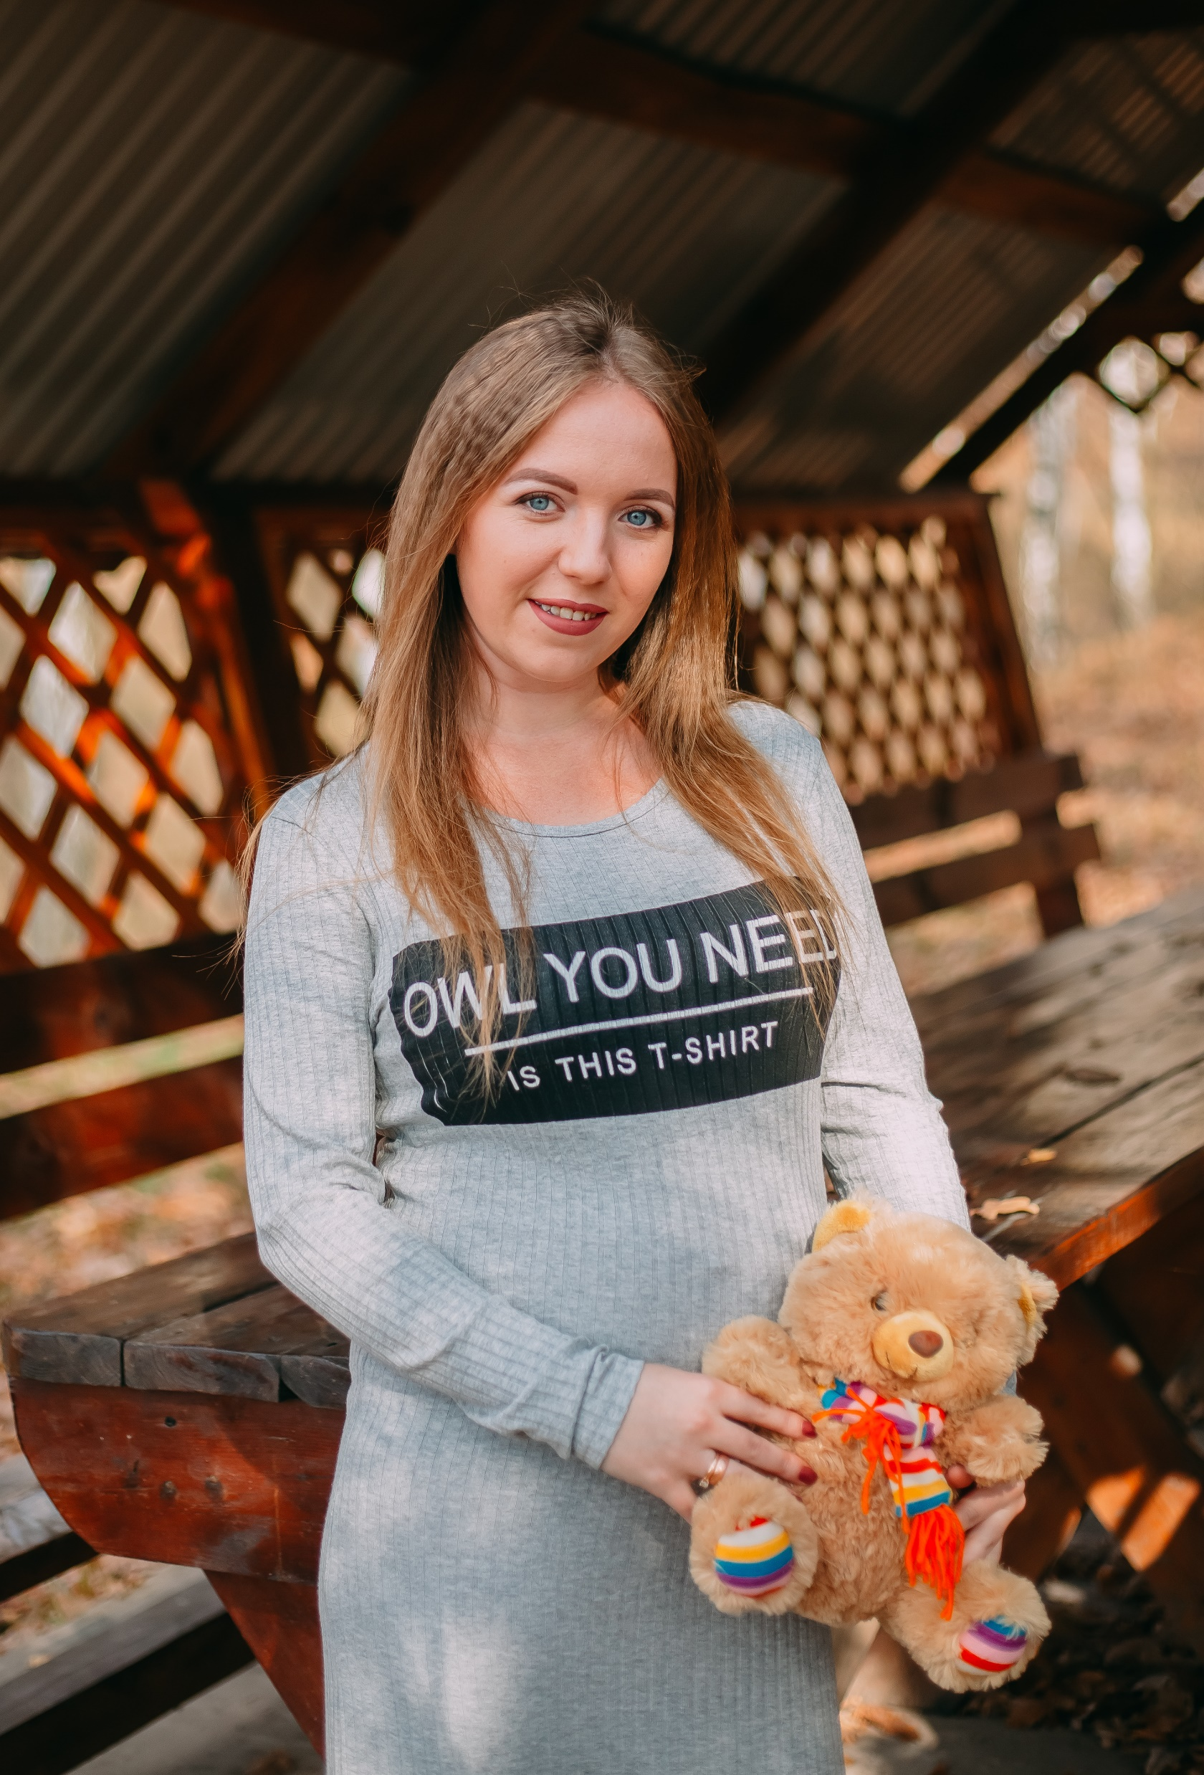
Прилуцький заклад дошкільної освіти (ясла-садок) комбінованого типу №26
Прилуцької міської ради Чернігівської області
ПОРТФОЛІО
Степенкової Олени Валеріївни, вихователя
Моє життєве кредо:
«Гарно, яскраво, безпомилково, впевнено грати роль свого життя і не помилятися в ньому»
Моє педагогічне кредо:
«Світ дивовижний, небачений
Дітям відкрию я весело.
Адже в світі немає кращьої,
Ніж обрана мною професія…»
Степенкова О.В,

Slide 2
Моє педагогічне есе:
Коли я думаю про професію педагога, переді мною постає образ людини, яка не просто передає знання, а формує душі. Педагог — це не професія в традиційному розумінні. Це — стиль життя, покликання, внутрішня потреба бути поруч із дітьми, допомагати їм відкривати світ і себе в ньому.
Змалку я захоплювалася своїми вихователями, вчителями. Мене вражало, з якою відданістю вони ставилися до всього навчально – виховного процесу. Та згодом я зрозуміла, що бути педагогом — це значно більше, ніж стояти біля дошки і давати дітям знання. Це — відчувати кожну дитину, бачити її потреби, приймати її особливості.
Сучасний педагог має бути гнучким, емоційно чутливим, здатним до саморефлексії. Знання швидко змінюються, але цінності, які ми закладаємо в дитину, залишаються з нею на все життя. Ми не просто навчаємо — ми виховуємо особистість.
Мені близька думка В. Сухомлинського: "Без любові до дитини — немає й не може бути справжнього виховання". Ця любов не завжди проявляється в ніжності — іноді вона сувора, принципова, але завжди щира. Учитель не має права бути байдужим. Бо байдуже серце не запалює вогню в інших.
Я хочу бути саме таким педагогом — уважним, людяним, гнучким і відкритим. Хочу вчити дітей не тільки математики чи мови, а й віри в себе. Виховувати в них відповідальність, чесність, бажання вчитися не для оцінок, а для життя.
Бути педагогом — значить вічно навчатися самому. Бути педагогом — значить бути готовим до викликів, помилок, злетів і падінь. Але це той шлях, на який я свідомо ступаю. Бо він — мій.
Степенкова О.В.

Slide 3
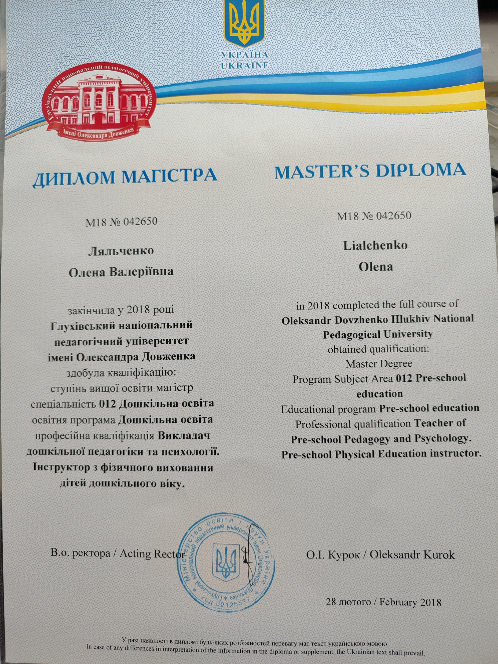
Мої документи:
Освіта
Закінчила: Глухівський національний педагогічний університет імені Олександра Довженка 28.02.2018 року та здобула професійну кваліфікацію: Викладач дошкільної педагогіки та психології. Інструктор з фізичного виховання дітей дошкільного віку.
Педагогічний стаж роботи: 8 років.
Кваліфікаційна категорія: спеціаліст.
Відомості про атестацію:
не атестувалася.
Степенкова О.В,

Slide 4
Підвищення кваліфікації
№ З / П | Вид Документа | Номер документа, дата видачі | Назва курсів або додаткової освіти | Кількість годин навчання | Місце навчання | Примітка
1. | Сертифікат | № 4726354684362474853 ЄДРПОУ 43771659 18.02.2025р. | «Освітні стратегії для успішного здобуття дошкільної освіти дітьми з ООП. Інклюзія» | 15 годин | ГО «ІППО»
2. | Сертифікат | № 7216951651653469878 ЄДРПОУ 43771659 18.02.2025р. | «Розвиток уяви у дошкільнят та позитивно – емоційного ставлення до процесу пізнання» | 30 годин | ГО «ІППО»
3. | Сертифікат | ЄДРПОУ 39598867 23.08.2025р. | «Перша домедична допомога в умовах війни» | 15 годин | Платформа онлайн-курсів Prometheus
4. | Сертифікат | ЄДРПОУ 39598867 22.02.2025р. | «Протидія та попередження булінгу (цькуванню ) в закладах освіти» | 80 годин | Платформа онлайн-курсів Prometheus
5. | Сертифікат | № ММРО8072025-242 ЄДРПОУ 2797913163 08.07.2025р. | Курс «Англійська з нуля» | 120 годин | ТОВ «Лінгвіст»
6. | Сертифікат | №24007811 26/2026 12.01 - 15.01.2026р. | «Педагогічні та науково-педагогічні працівники, які проводять навчання здобувачів освіти діям надзвичайних ситуаціях (ЗДО)» | 30 годин | Навчально-методичний центр ЦЗ та БЖД Чернігівської області
7. | Сертифікат | №11924-25 07.07.2025р. | «Впровадження концепції цифрової гігієни дітей дошкільного віку: виклики, рішення, практики» | 3 години | УДУ ім. М.Драгоманова
Освіта
Степенкова О.В.

Slide 5
Самоосвіта
Освіта
№ З / П | Вид Документа | Номер документа, дата видачі | Назва додаткової самоосвіти | Кількість годин навчання | Місце навчання | Примітка
1. |  |  | Опрацювання закону України «Про дошкільну освіту» |  | Офіційний веб-портал Верховної ради України
2. | Сертифікат | № 1921 02.12.- 05.12.2024р. | «Школа благодійності. Інклюзія» | 12 годин | ГО «Талан»
3. | Сертифікат | № LNG17042025-205 ЄДРПОУ 2797913163 17.04.25р. | «Що таке життєві компетенції у світі англійської мови ?» | 1,5 годин | Онлайн платформа ТОВ «Лінгвіст»
4. | Сертифікат | №LNG27052025-89 ЄДРПОУ 2797913163 27.05.2025р. | «Let`s read with Imagine Reading Anthology 2!» | 1 година | Онлайн –платформа ТОВ «Лінгвіст»
5 | Сертифікат | № 11924-25 07.07.2025р. | «Впровадження концепції цифрової гігієни дітей дошкільного віку: виклики, рішення, практики» | 3 години | Український державний університет ім. Михайла Драгоманова
Степенкова О.В.

Slide 6
Самоосвіта
Освіта
№ З / П | Вид Документа | Номер документа, дата видачі | Назва додаткової самоосвіти | Кількість годин навчання | Місце навчання | Примітка
6. | Сертифікат | 14.08.2025р. | Онлайн – тестування «Цифрограм 1.0 для громадян» |  | Онлайн платформа Дія. Цифрова освіта. | Середній рівень В2
7. | Сертифікат | № 02125697/18117-25 12.09.2025р. | «Безпечний інтернет в освіті: кібербезпека та медіаграмотність педагога» | 3 години | КЗ «ІППОЧО»
8. |  | 21.05.2025р. | «Використання засобів альтернативної та додаткової комунікації в освітньому процесі закладу дошкільної освіти» |  | ЧОІППО ім. К.Д.Ушинського
9. | Сертифікат | 15.01.2025р. | Конкурс «Монети вдячності» в межах Всеукраїнської благодійної акції #SuperCoins |  | НБУ ГО «ТАЛАН»
10. | Сертифікат | №377/17492 08.10.2025р. | «Безпечний інтернет у цифровому світі: виклики та рішення для освіти» | 3 години | КЗВО «Вінницька академія безперервної освіти»
Степенкова О.В.

Slide 7
Самоосвіта
Освіта
№ З / П | Вид Документа | Номер документа, дата видачі | Назва додаткової самоосвіти | Кількість годин навчання | Місце навчання | Примітка
11. |  | 08/10/2025 | Орієнтири роботи за педагогічним вектором «Розвиток емоційного інтелекту дошкільників» |  | Інформ-кейс ЗДО КТ№ 26
12. |  | 08/10/2025 | Валеологічна освіта дошкільників: реалії сьогодення. |  | Інформ-кейс ЗДО КТ№ 26
13. | Сертифікат | № MMP22102025-215 ЄДРПОУ 35133534 22.10.2025р. | «Using Stories and Cartoons in English Language» | 1 година | ТОВ «Лінгвіст»
14. |  | 10/12/2025 | «Формування внутрішньої системи забезпечення якості дошкільної освіти» |  | Інформ-кейс ЗДО КТ№ 26
15. | Сертифікат | №CUPA20112025-198 ЄДРПОУ 35133534 20.11.2025р. | «Англійська для дошкільнят через дії та рухи» | 1 година | ТОВ «Лінгвіст»
Степенкова О.В.

Slide 8
Самоосвіта
№ З / П | Вид Документа | Номер документа, дата видачі | Назва додаткової самоосвіти | Кількість годин навчання | Місце навчання | Примітка
16. |  | 26.05.2025р. | Освітній проект «Професія банкір: мандрівка від шагу до банку» |  | ГО «ТАЛАН» НБУ
17. | Сертифікат | 21.02.2026р. | Конкурс з платіжної безпеки «Моя безпечна громада» для закладів освіти, територіальних громад, бібліотек та будинку культури. |  | ГО «ТАЛАН» НБУ
18. |  | 11.02.2026р. | Самоосвіта педагогів. Типи організації освітньої дошкільної діяльності та форми здобуття дошкільної освіти. |  | Інформ – кейс ЗДО КТ №26
19. | Сертифікат |  | «Інновації та технології в освіті у 2026 році: ЄАС 3.0 та атестація в мобільному додатку» | 2 години | ГО «Цифровізація освіти в Україні»
20. |  | 08.04.2026р. | «Цифровізація дошкільної освіти / за Концепцією цифрової гігієни для дошкільнят. |  | Інформ -кейс
Освіта
Степенкова О.В.

Slide 9
Напрям педагогічної діяльності:
«Дошкільникам про професії дорослих»
Мета: навчити дітей називати професії дорослих (вихователя, кухаря, лікаря, перукаря, пожежника, продавця, поліціонера), розуміти їх значення для людей; сформувати уявлення про їхні їхні обов’язки, матеріали та обладнання, які використовують у роботі; вчити виявляти цікавість, позитивне ставлення до праці, розуміти її необхідність, користь для себе та людей; дотримуватись правил культури праці; виховувати колективізм.
Завдання: розробити серію дидактичних ігор з даної теми; придбати разом з батьками ігрові матеріали та необхідну атрибутику для сюжетно – рольових ігор; оформити перспективний розподіл змісту та форм роботи з дошкільниками середнього та старшого дошкільного віку з питання: «Дошкільникам про професії»; поповнити медіатеку відеозаписами про світ професій; підібрати серію інформативно-консультативних матеріалів для батьків «Світ професій».
Діти ще маленькі, але навколо них — великий світ. І цей світ працює завдяки дорослим, які мають різні професії. Кожна професія — дуже потрібна, бо: допомагають людям, готують і дбають, будують, лагодять і створюють, мріють й творять майбутнє. Кожна професія — як частинка великого пазлу!
Разом усі дорослі допомагають, щоб життя було зручним, безпечним і веселим.
Ось чому я обрала саме цей напрям, бо хочу познайомити дошкільнят більш детально зі світом професій, щоб вони були обізнаними та компетентними у майбутньому виборі поклику своєї душі.
Степенкова О.В.

Slide 10
Методичний репортаж:
Особистий блог
https://vseosvita.ua/user/id4167183/blog
Група ЗДО КТ № 26 https://www.facebook.com/groups/46956615359911
Індивідуальна освітня траєкторія професійного розвитку педагога
https://vseosvita.ua/blogs/indyvidualna-osvitnia-traiektoriia-profesiinoho-rozvytku-105328.html
Підсумкова самооцінка власної професійної діяльності педагогічного працівника за Професійним стандартом
https://vseosvita.ua/blogs/pidsumkova-samootsinka-vlasnoi-profesiinoi-diialnosti-pedahohichnoho-pratsivnyka-za-profesiinym-standartom-105329.html
Степенкова О.В.

Slide 11
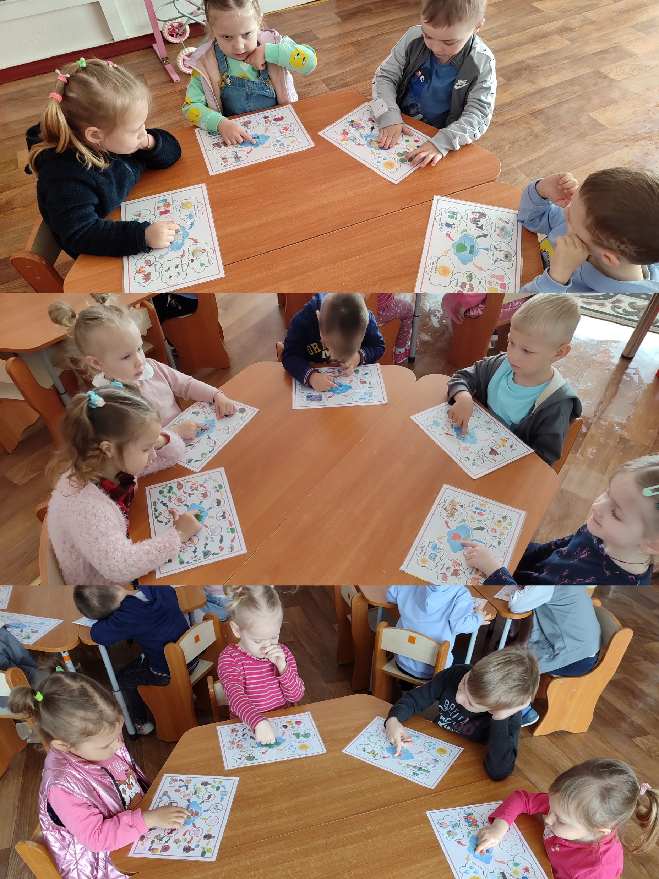
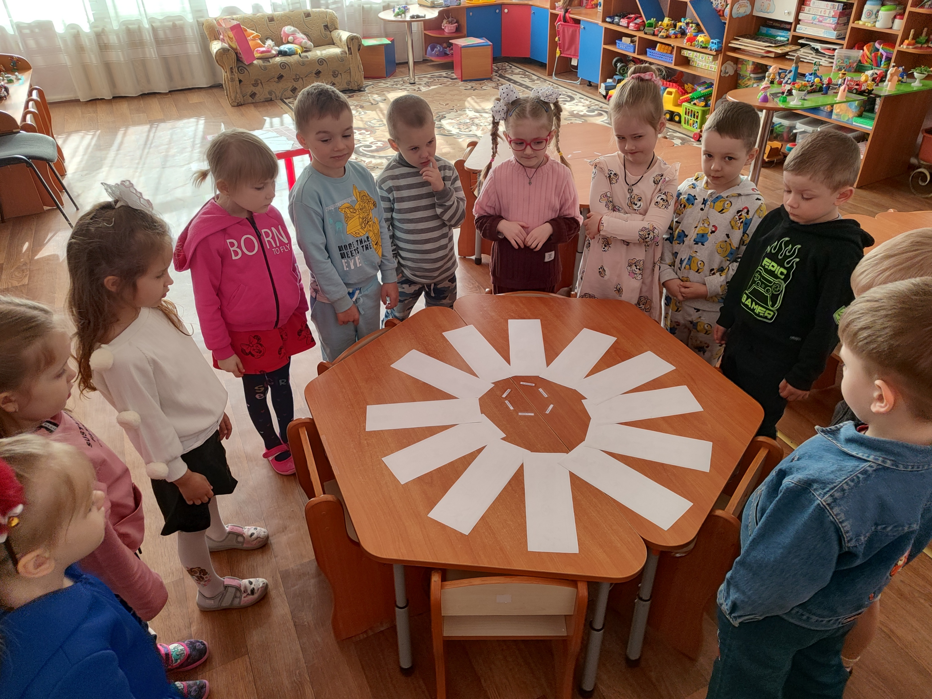
Гурток англійської мови «TIP TOP English»
З початком навчального 2024 року на базі старшої групи №2 був організований гурток англійської мови «TIP TOP English», який я очолюю.
Метою навчання англійської мови у дошкільному віці є сприяння повноцінному, своєчасному розвиткові дитини, збагаченню її інтелектуальної, вольової, емоційної, моральної та соціальної сфер. Під час роботи використовую дидактичний матеріал, який дає змогу в цікавій ігровій формі надати здобувачам освіти якісний пізнавальний матеріал для вивчення будь-яких тем.
Степенкова О.В.

Slide 12
Методична діяльність
Участь у роботі методичної служби закладу дошкільної освіти
2024
Міжнародний День захисту дітей | Червень
Квест – гра «У пошуках піратських скарбів» | Липень
Патріотичний вернісаж «Героїв країна – моя Україна» | Вересень
Ігрове - дефіле “Наша сила - українська хустина” | Грудень
Організація гуртка з англійської мови «TIP TOP ENGLISH» | Вересень 2024 р. – Травень 2025 р.
Зимове свято «Зимо - чарівнице» | Грудень
Степенкова О.В.

Slide 13
Участь у роботі методичної служби закладу дошкільної освіти
2025
Театралізована ігрова діяльність «Пригоди Сніговичка» (Безпека життєдіяльності) | Січень
Народознавче дійство «Народні забави» | Липень
Квест - гра «Скарби дитячого садка» | Липень
Спортивно – патріотичний турнір «Я буду військовим!» | Жовтень
Організація гуртка з англійської мови «TIP TOP ENGLISH» | Вересень 2025 р. – Травень 2026 р.
Степенкова О.В.

Slide 14
Участь у роботі методичної служби закладу дошкільної освіти
2026
Розвага «Зимова дискотека» | Січень
Відкритий показ «Легка англійська мова для дошкільнят» | Січень
Інформ – кейс «Електронна книга для дошкільнят» | Лютий
Степенкова О.В.

Slide 15
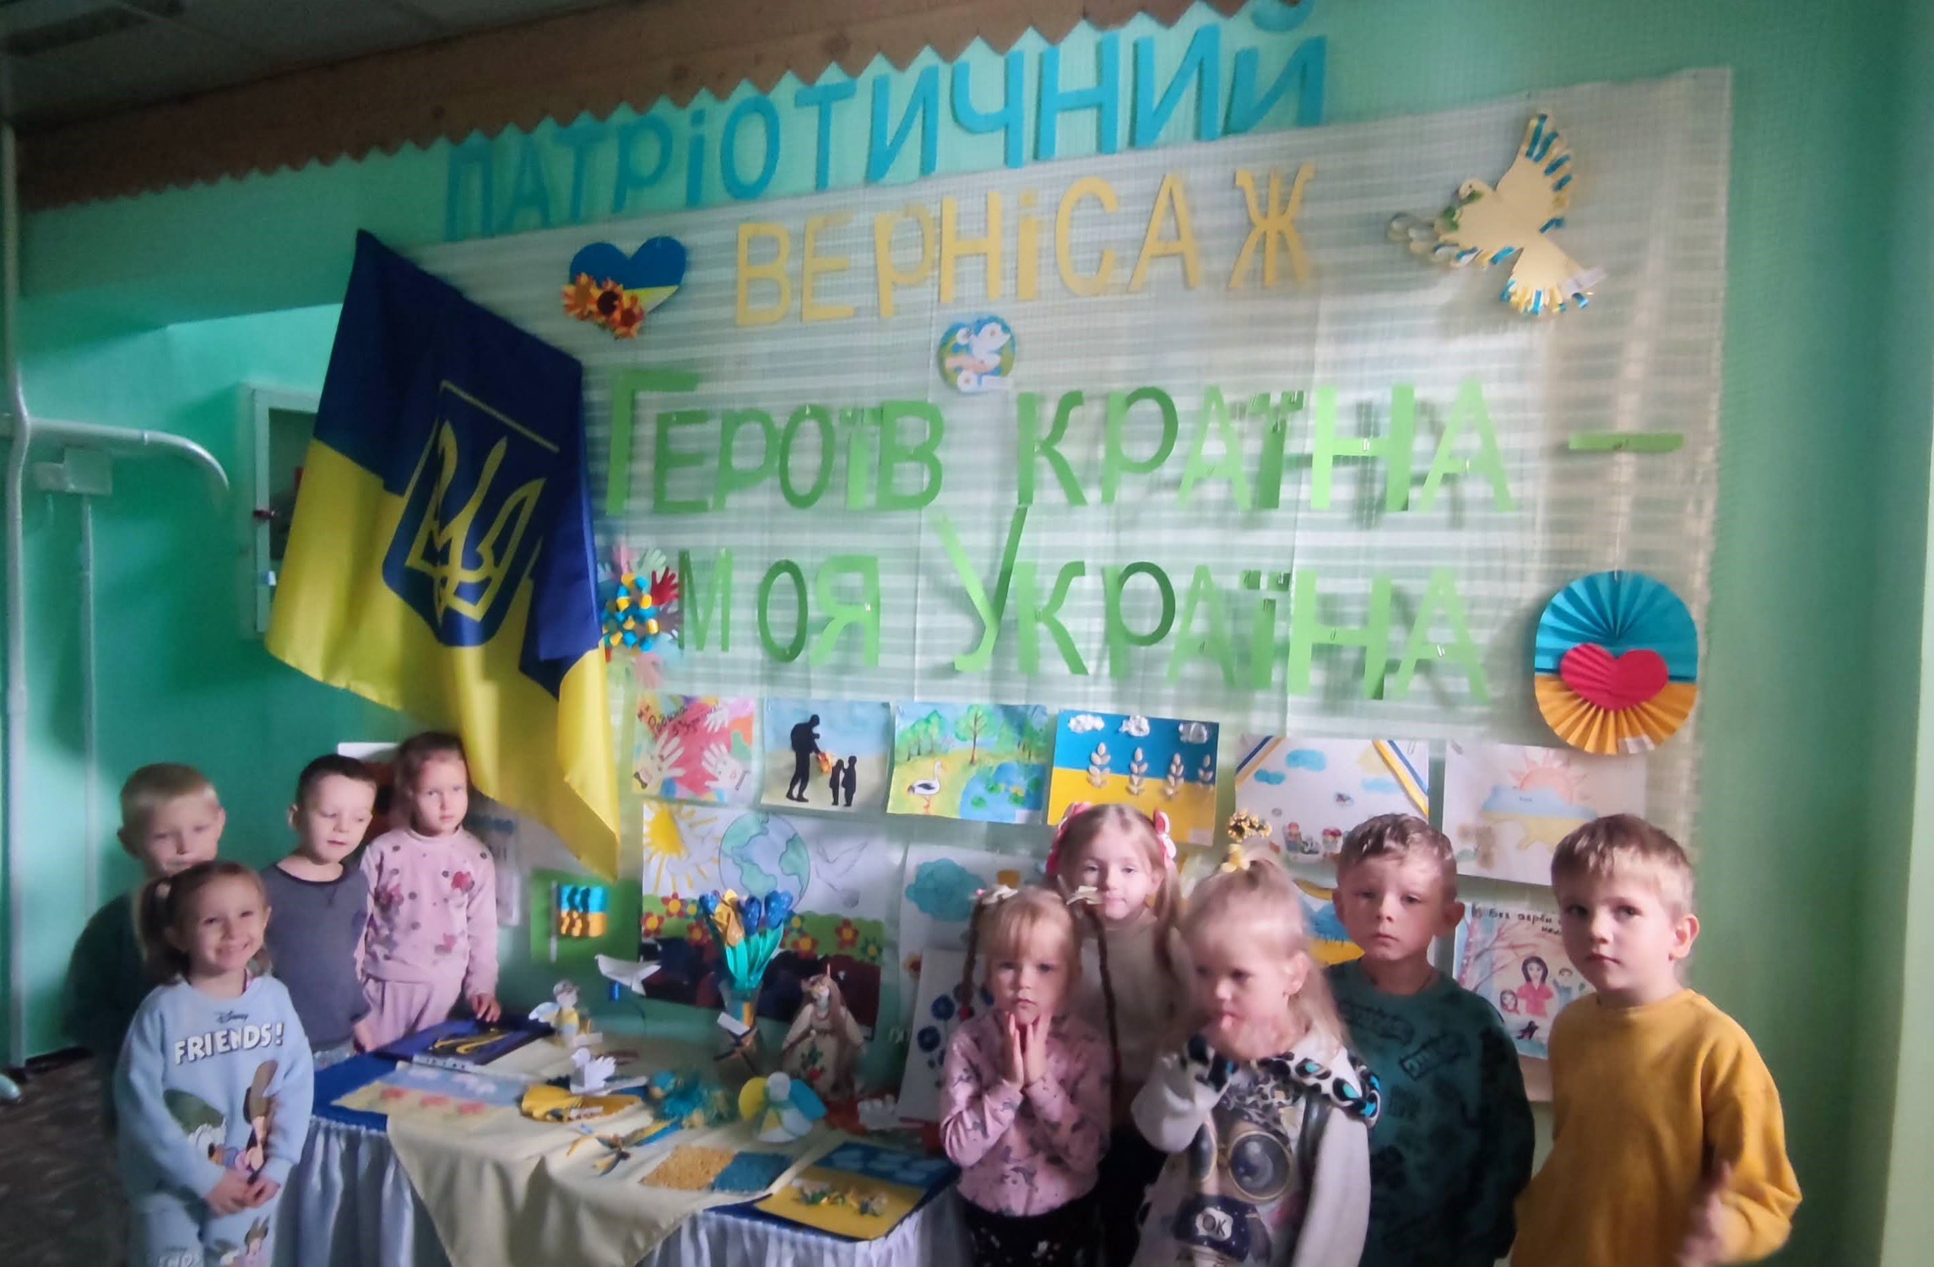
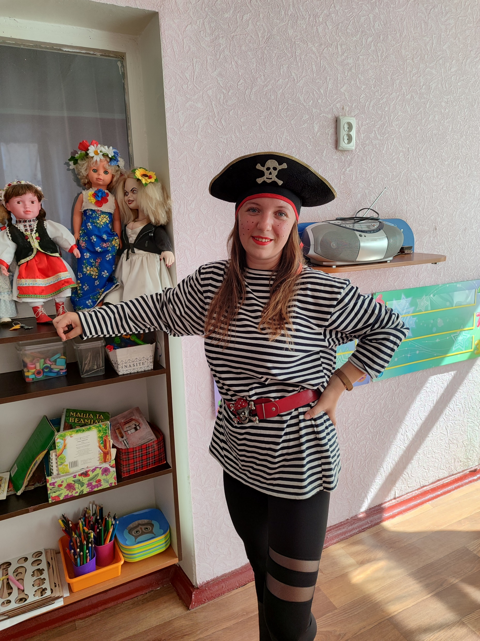
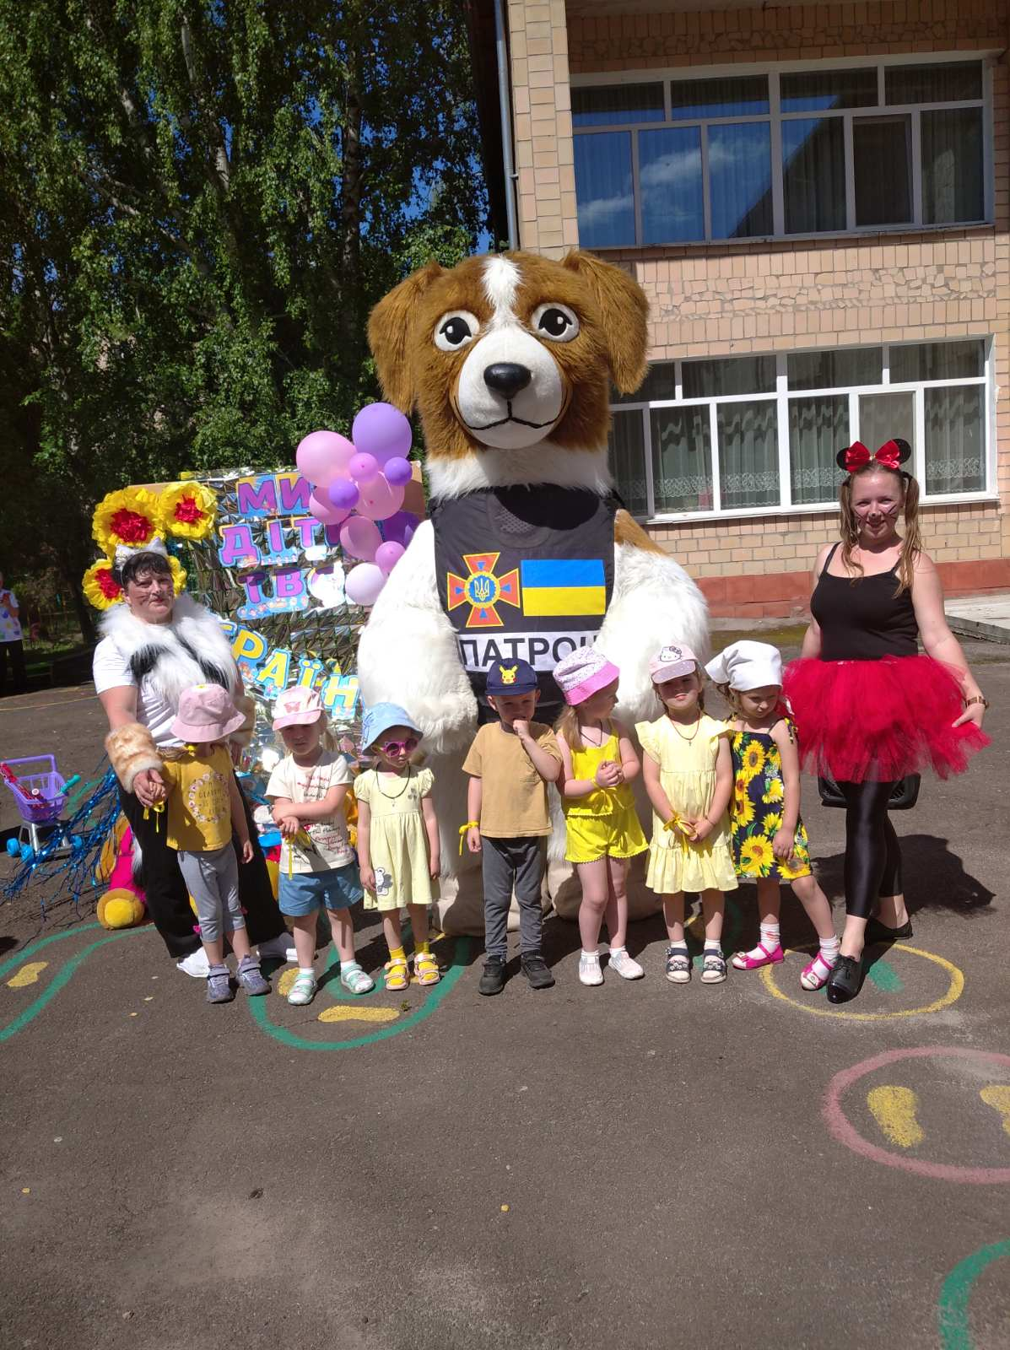
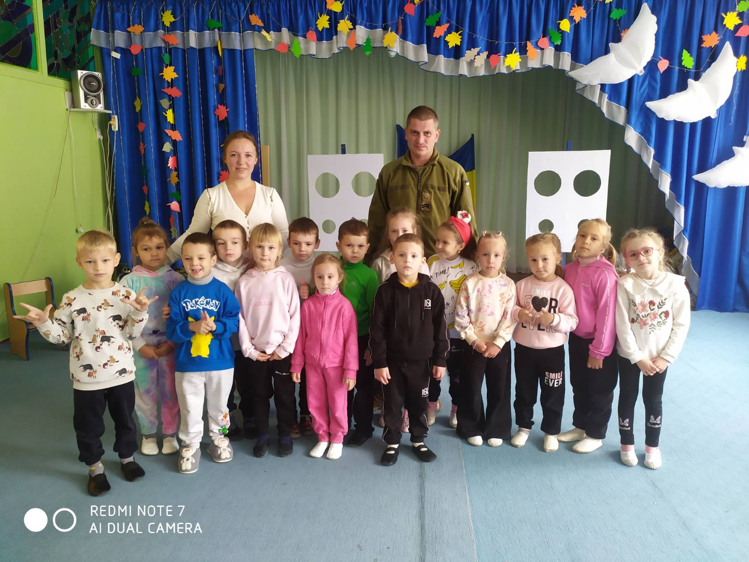
Моя фотогалерея:
Патріотичний вернісаж
«Героїв країна – моя Україна»
Квест – гра «У пошуках скарбів»
Літня розвага
Спортивно-патріотичний турнір «Я буду військовим!»
Степенкова О.В,

Slide 16
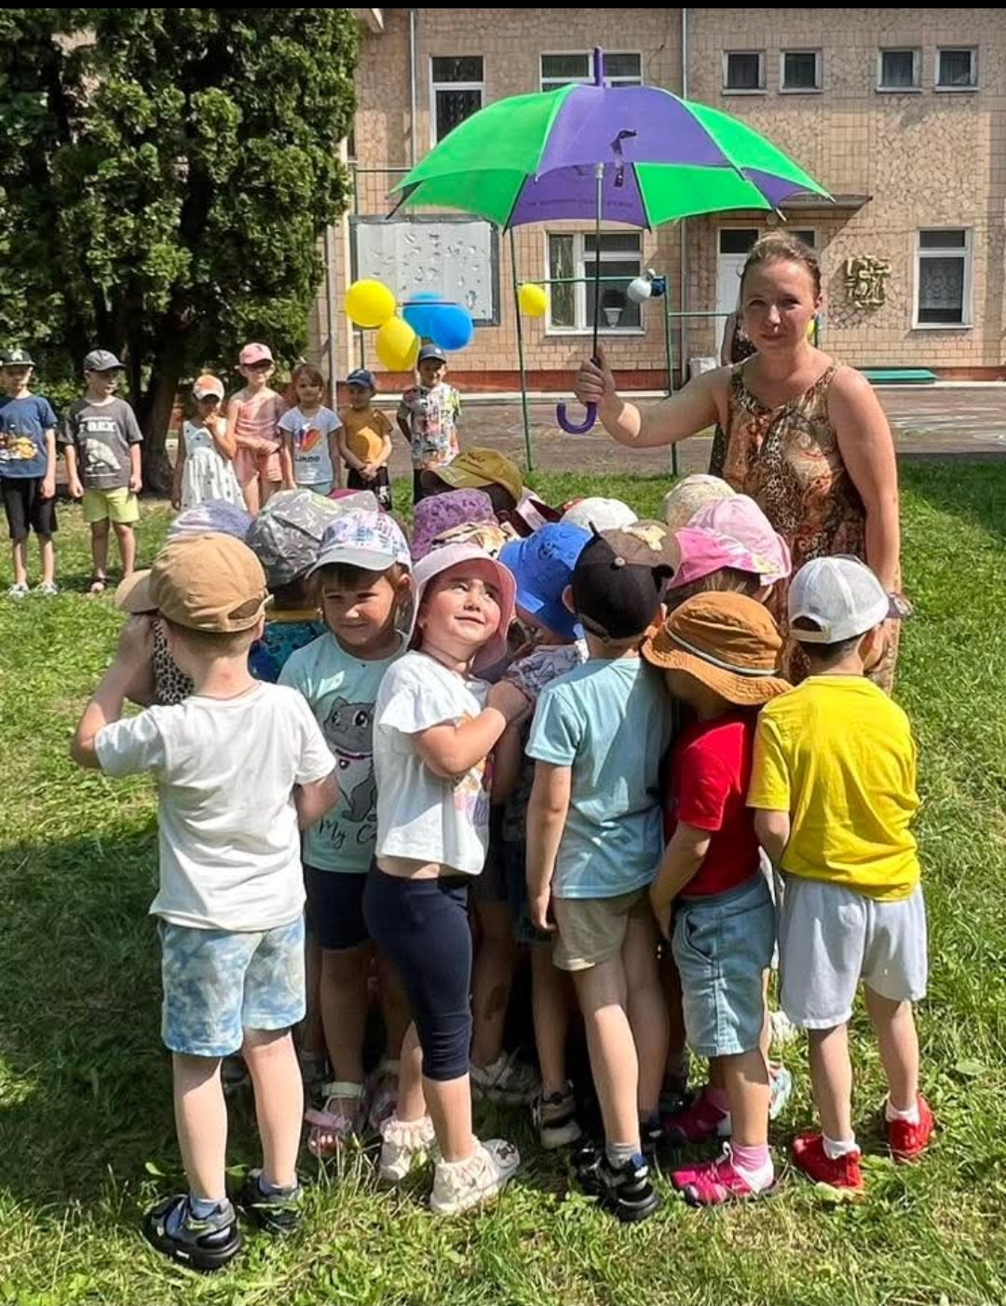
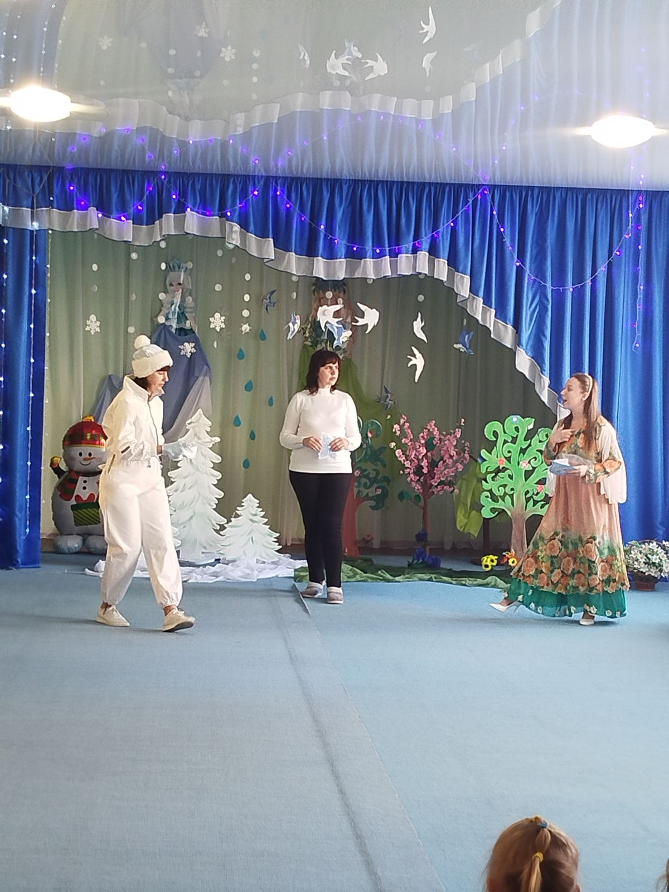
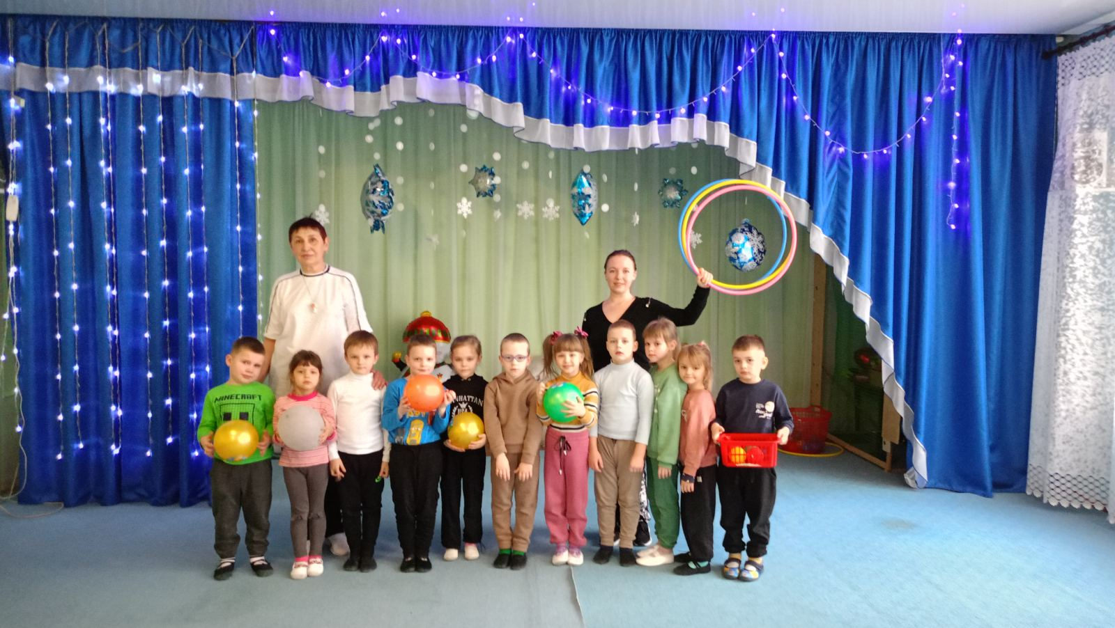
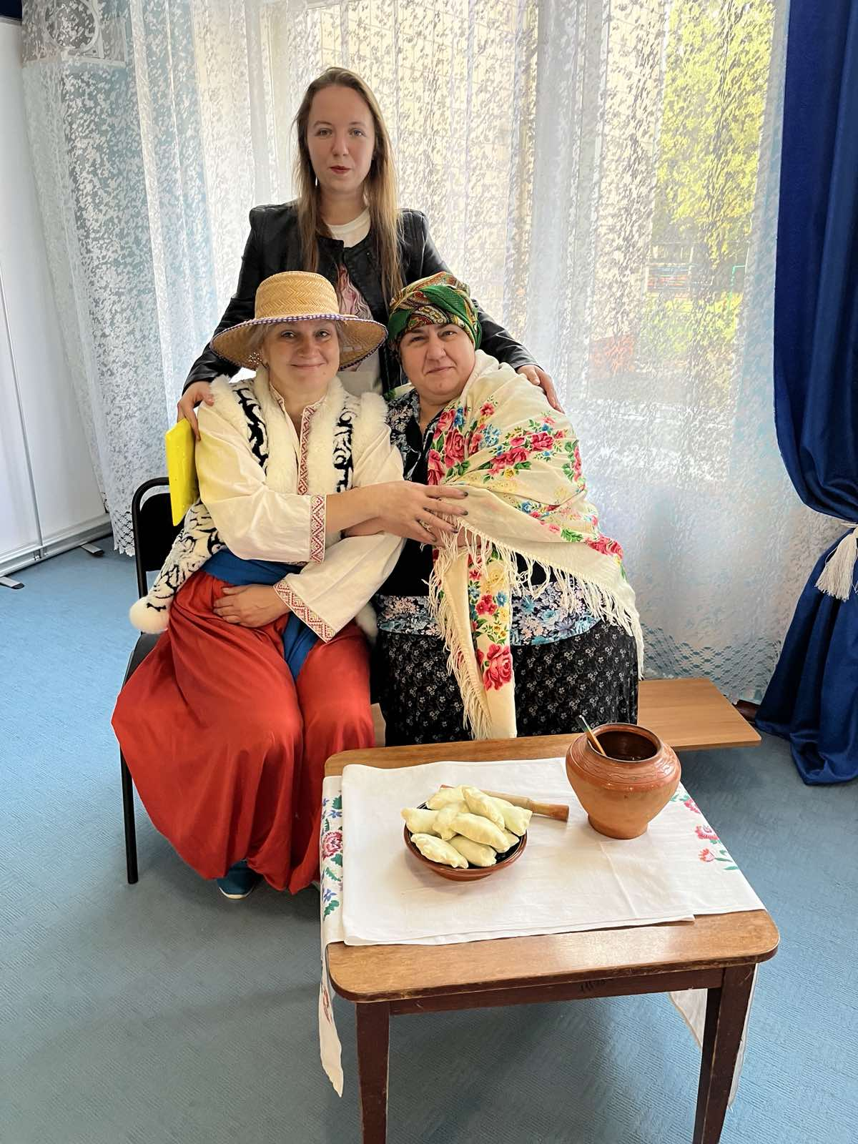
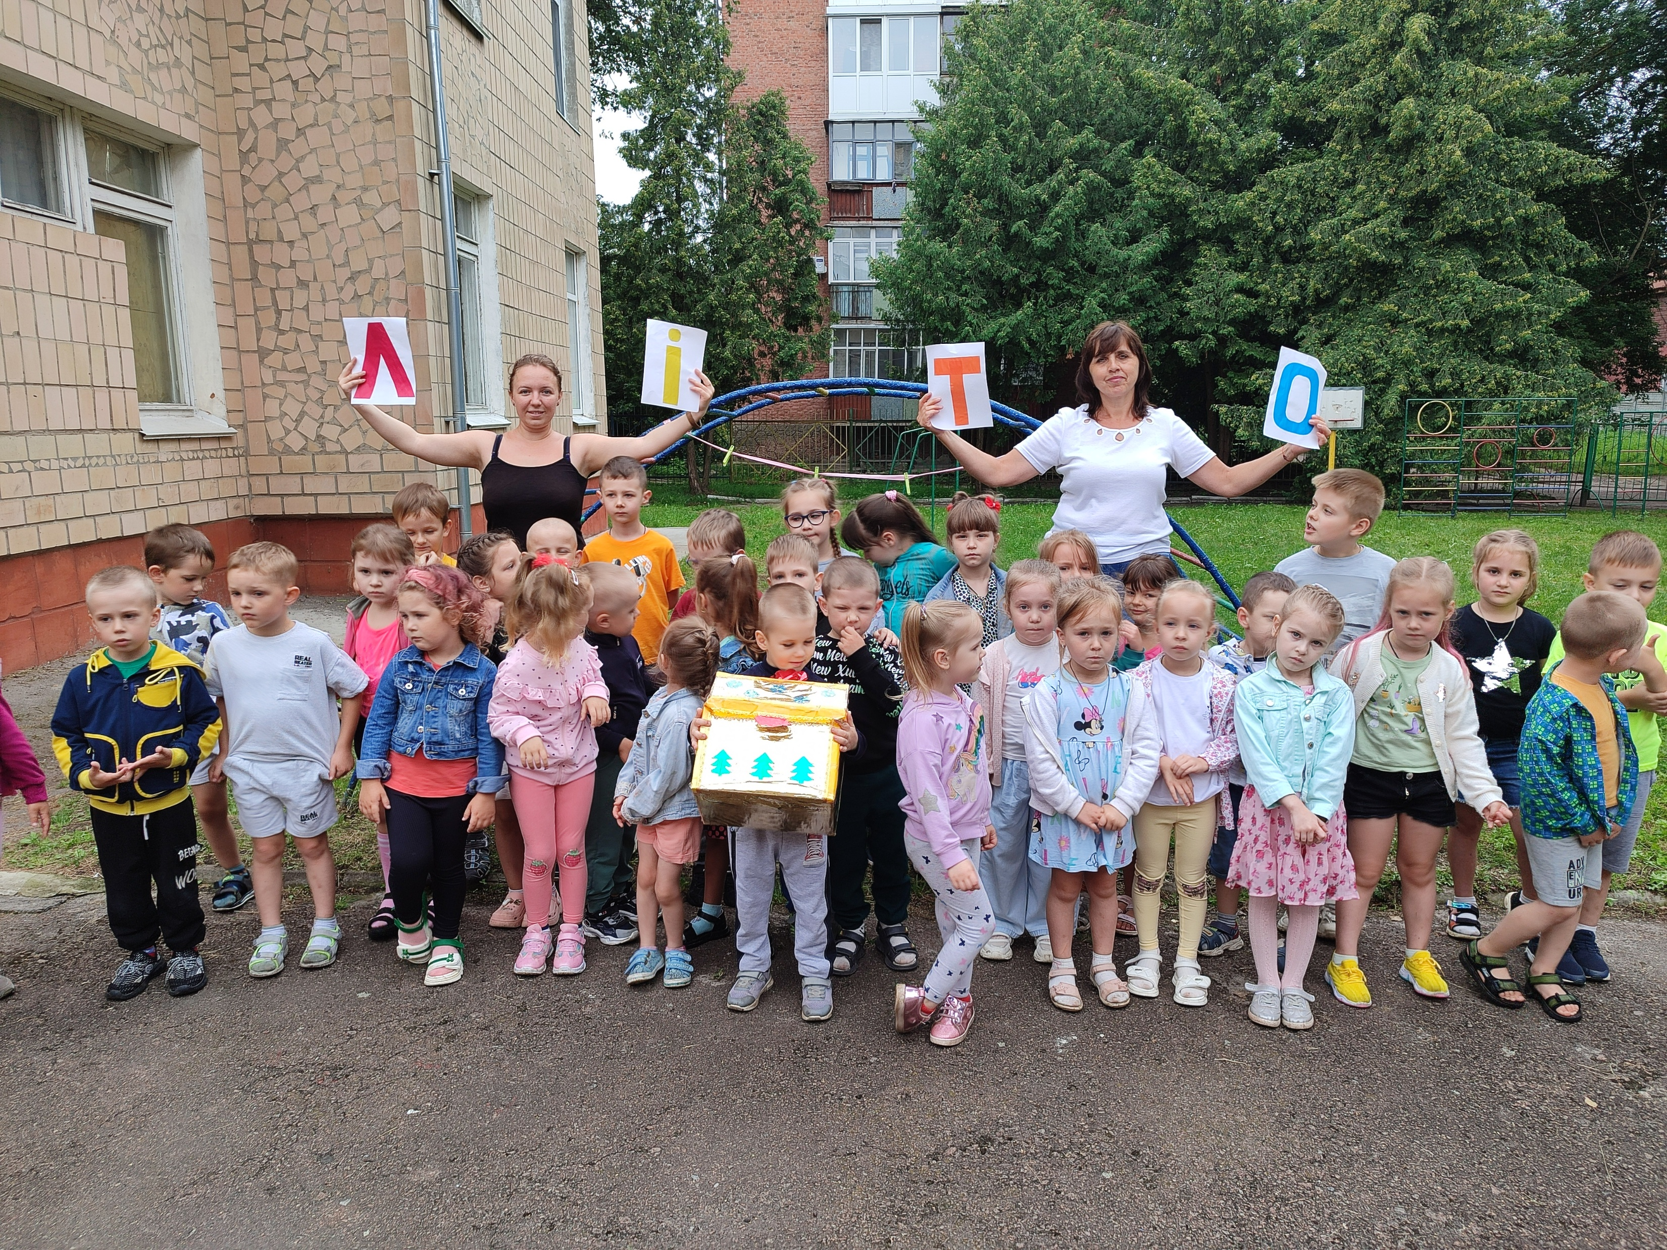
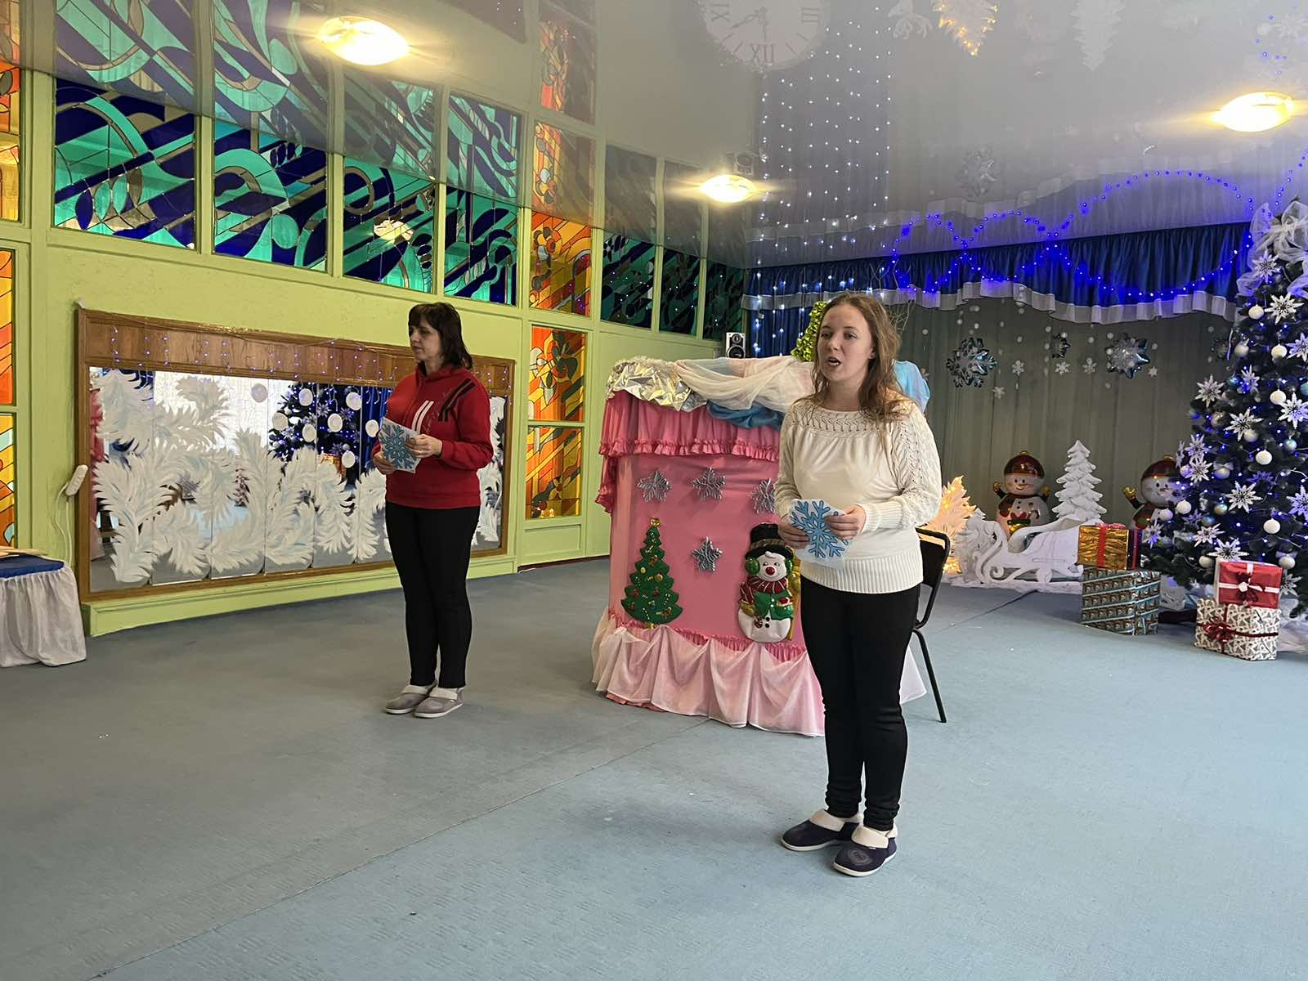
«Олімпійські ігри»
Літня розвага «Народні забави»
«Стрітення»
Квест – гра «Скарби дитячого садка»
Театралізоване дійство «Пригоди Сніговичка» (БЖД)
«Ріпка 21 сторіччя»
Степенкова О.В.

Slide 17
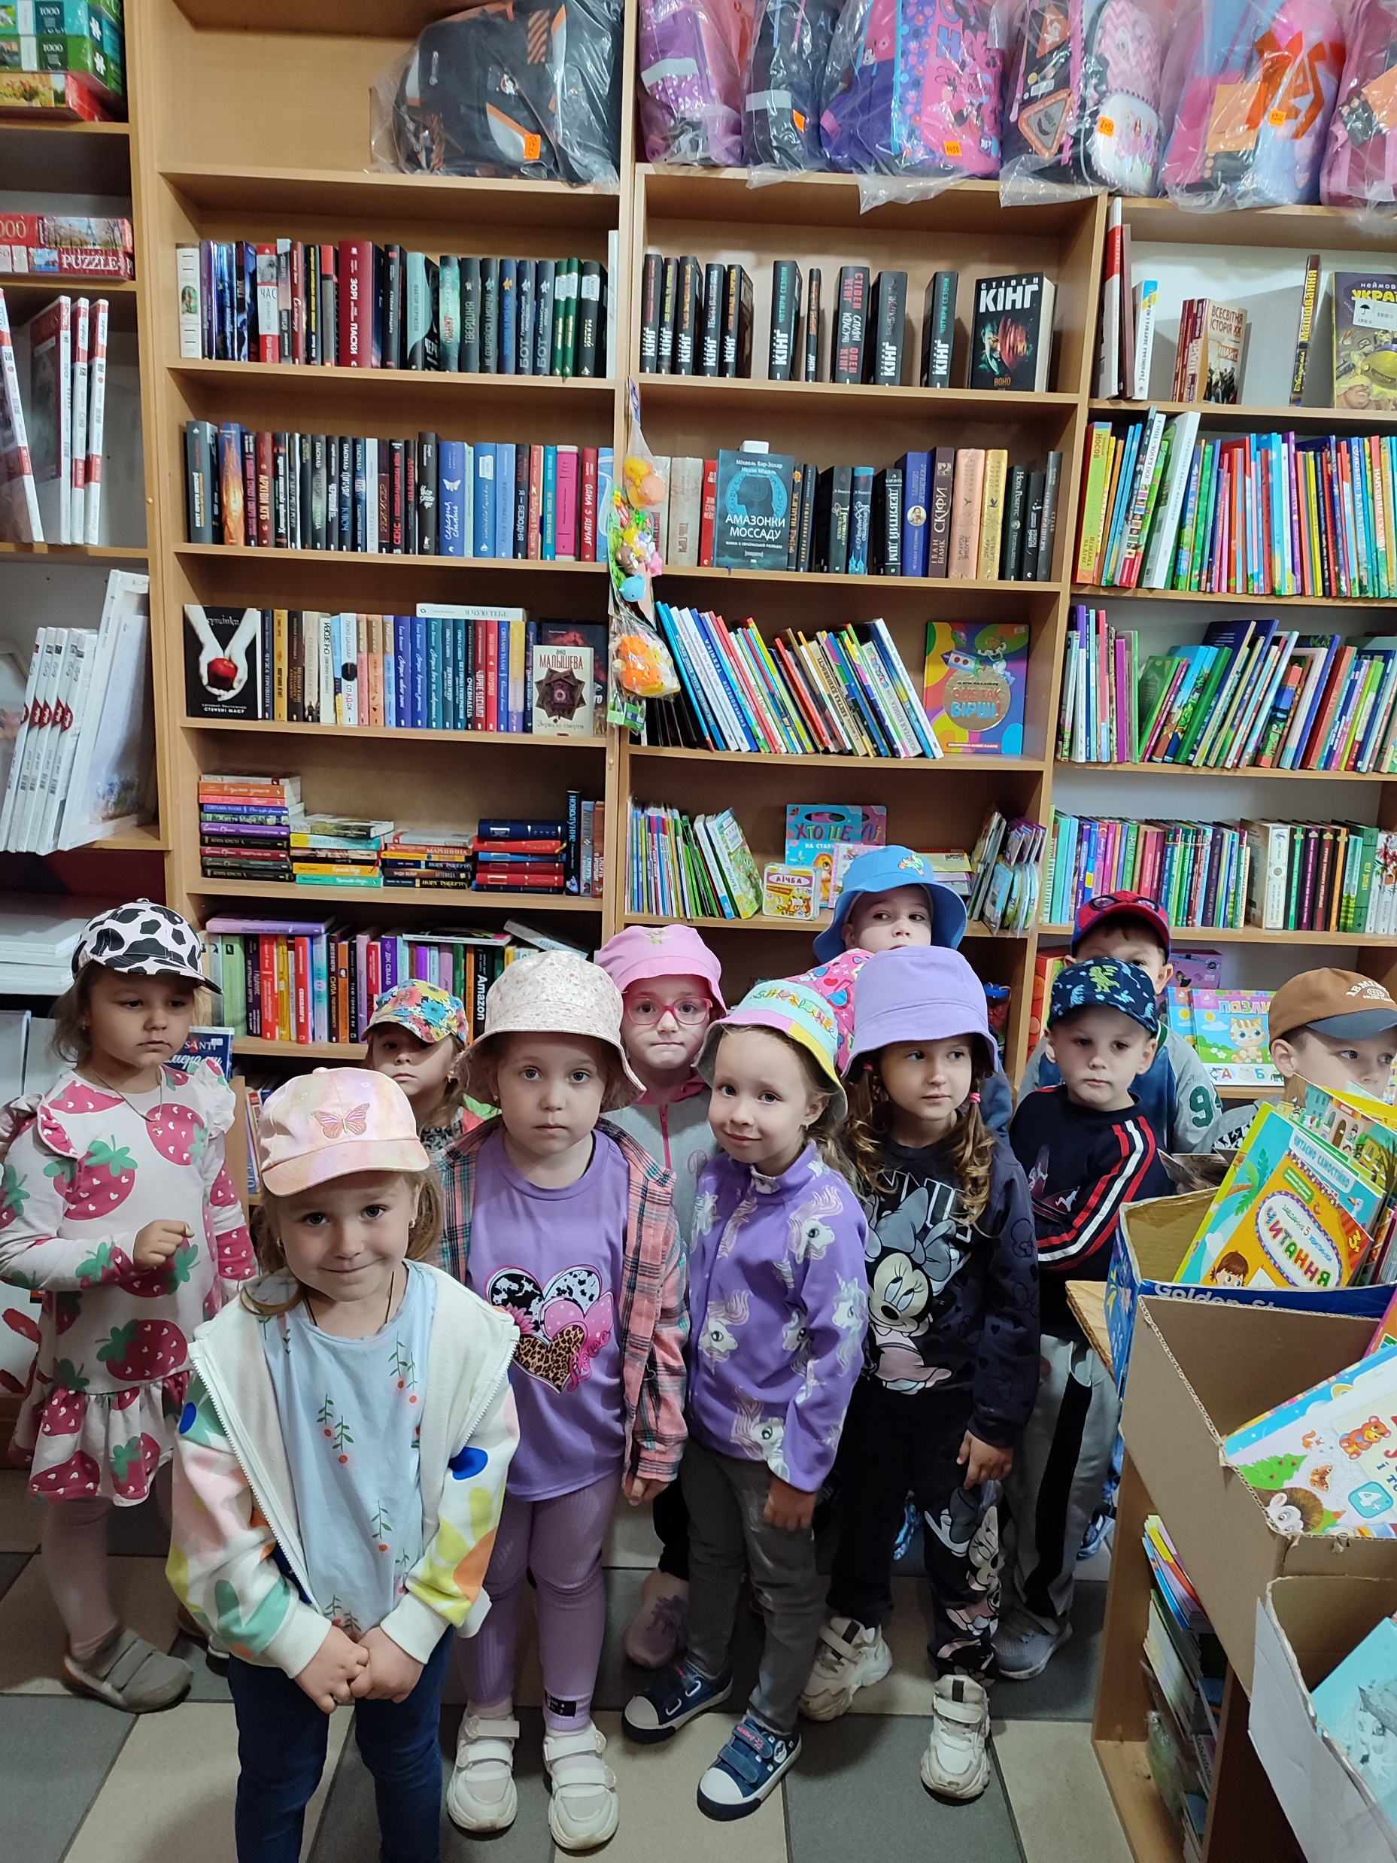
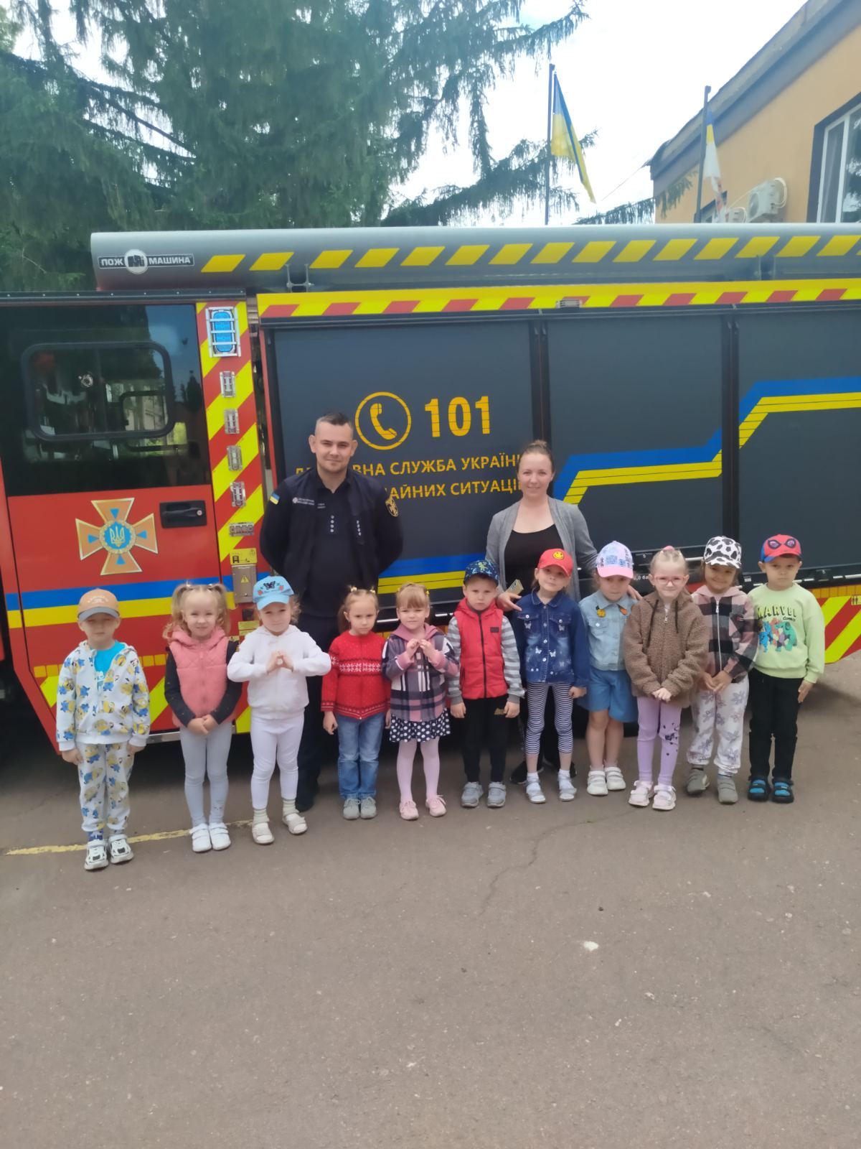
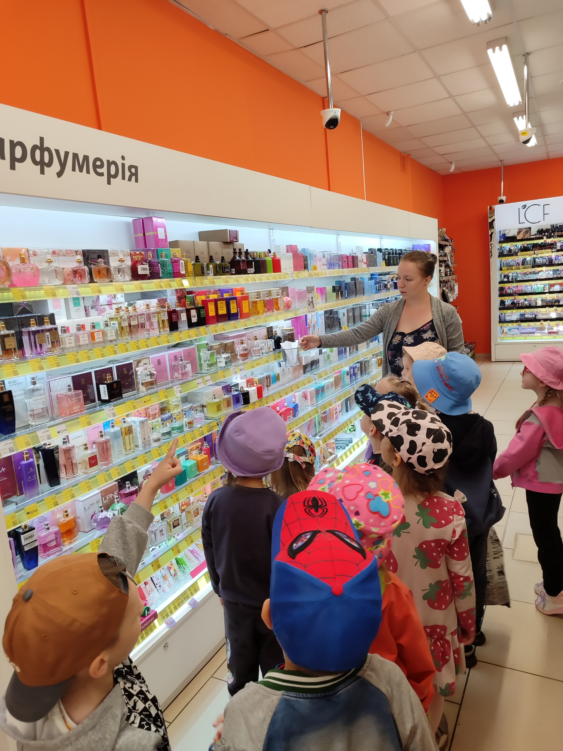
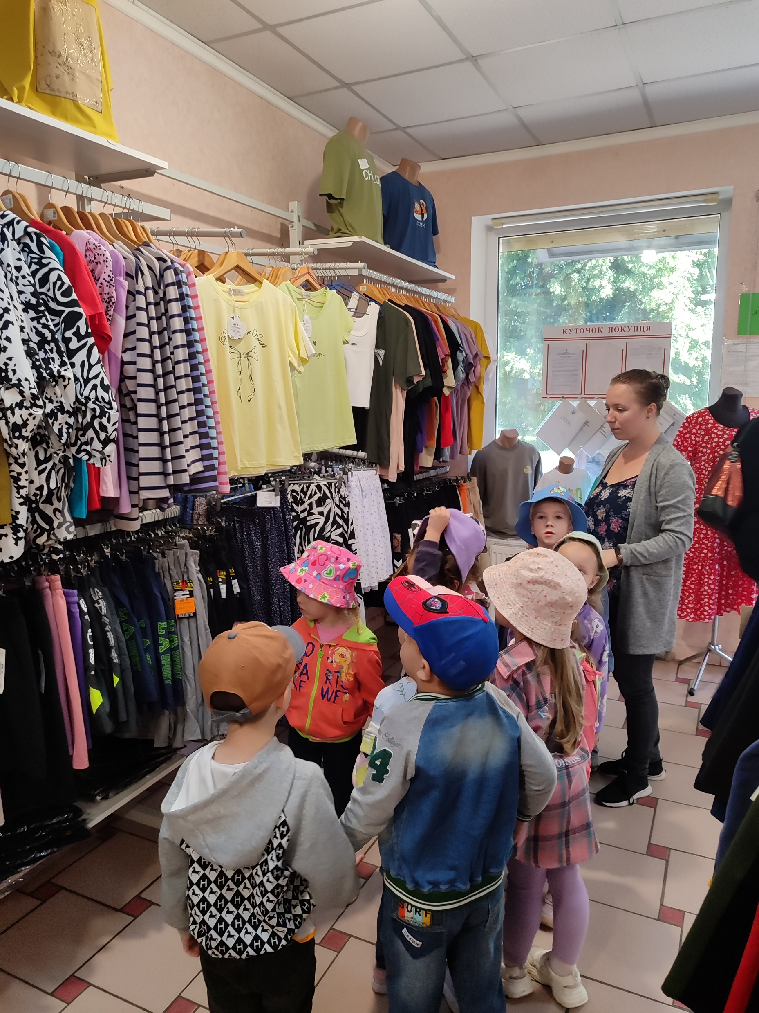
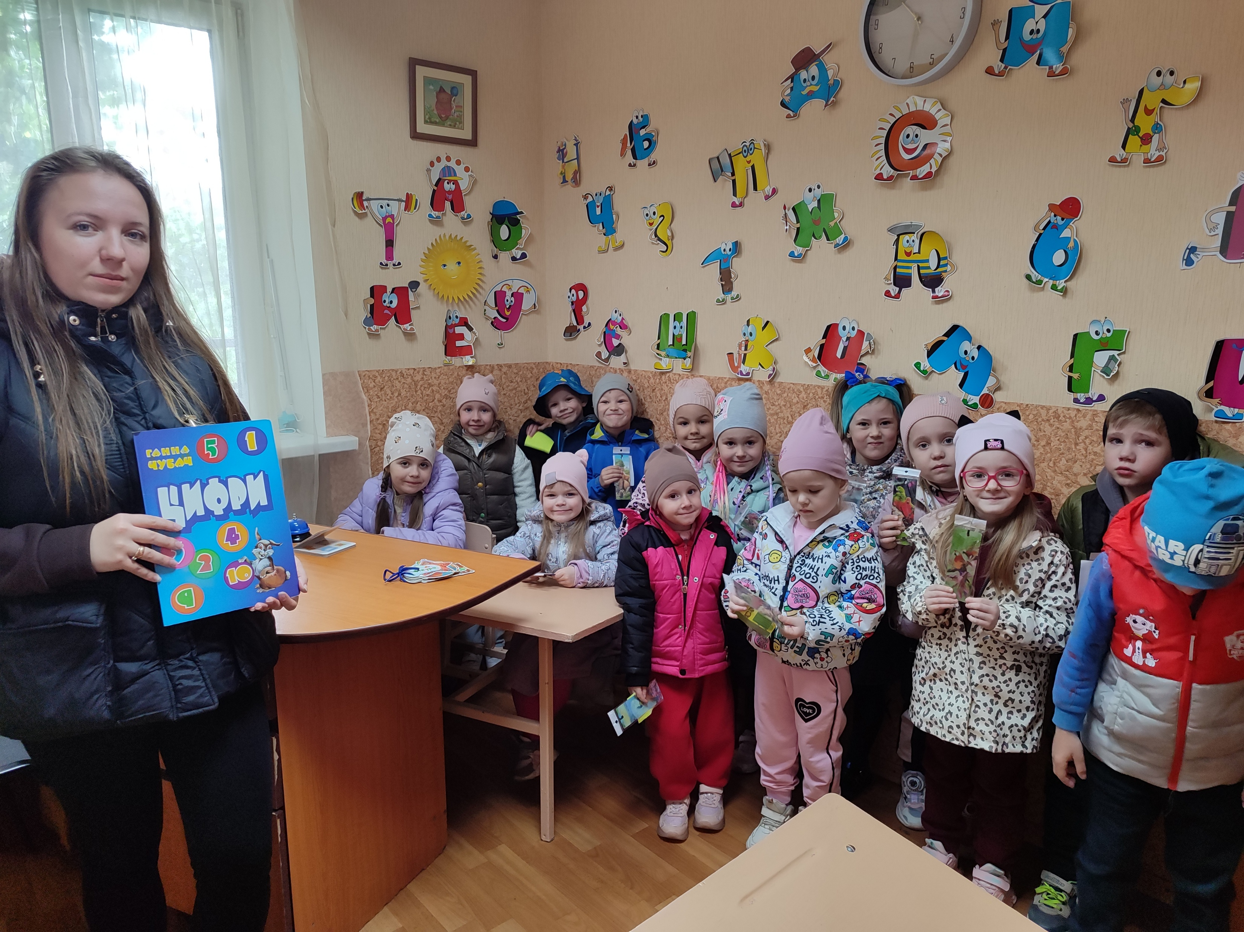
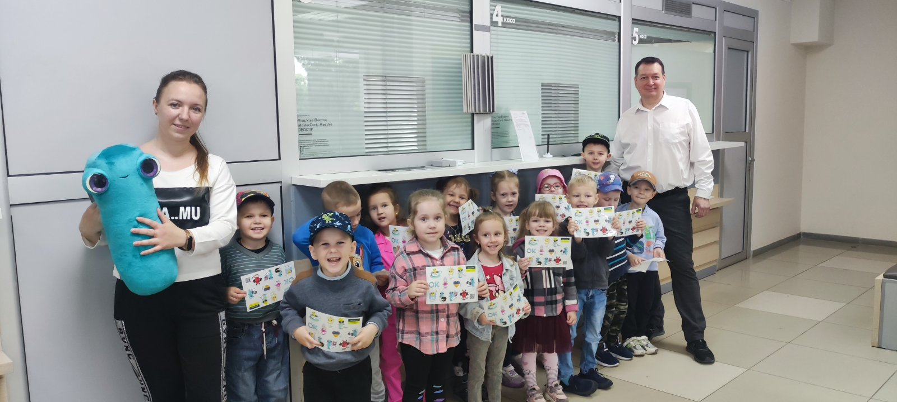
Екскурсії – огляди по ознайомленню дітей з професіями дорослих
книжковий магазин
пожежна частина
магазин парфумів
магазин одягу
школа
банк
Степенкова О.В.

Slide 18
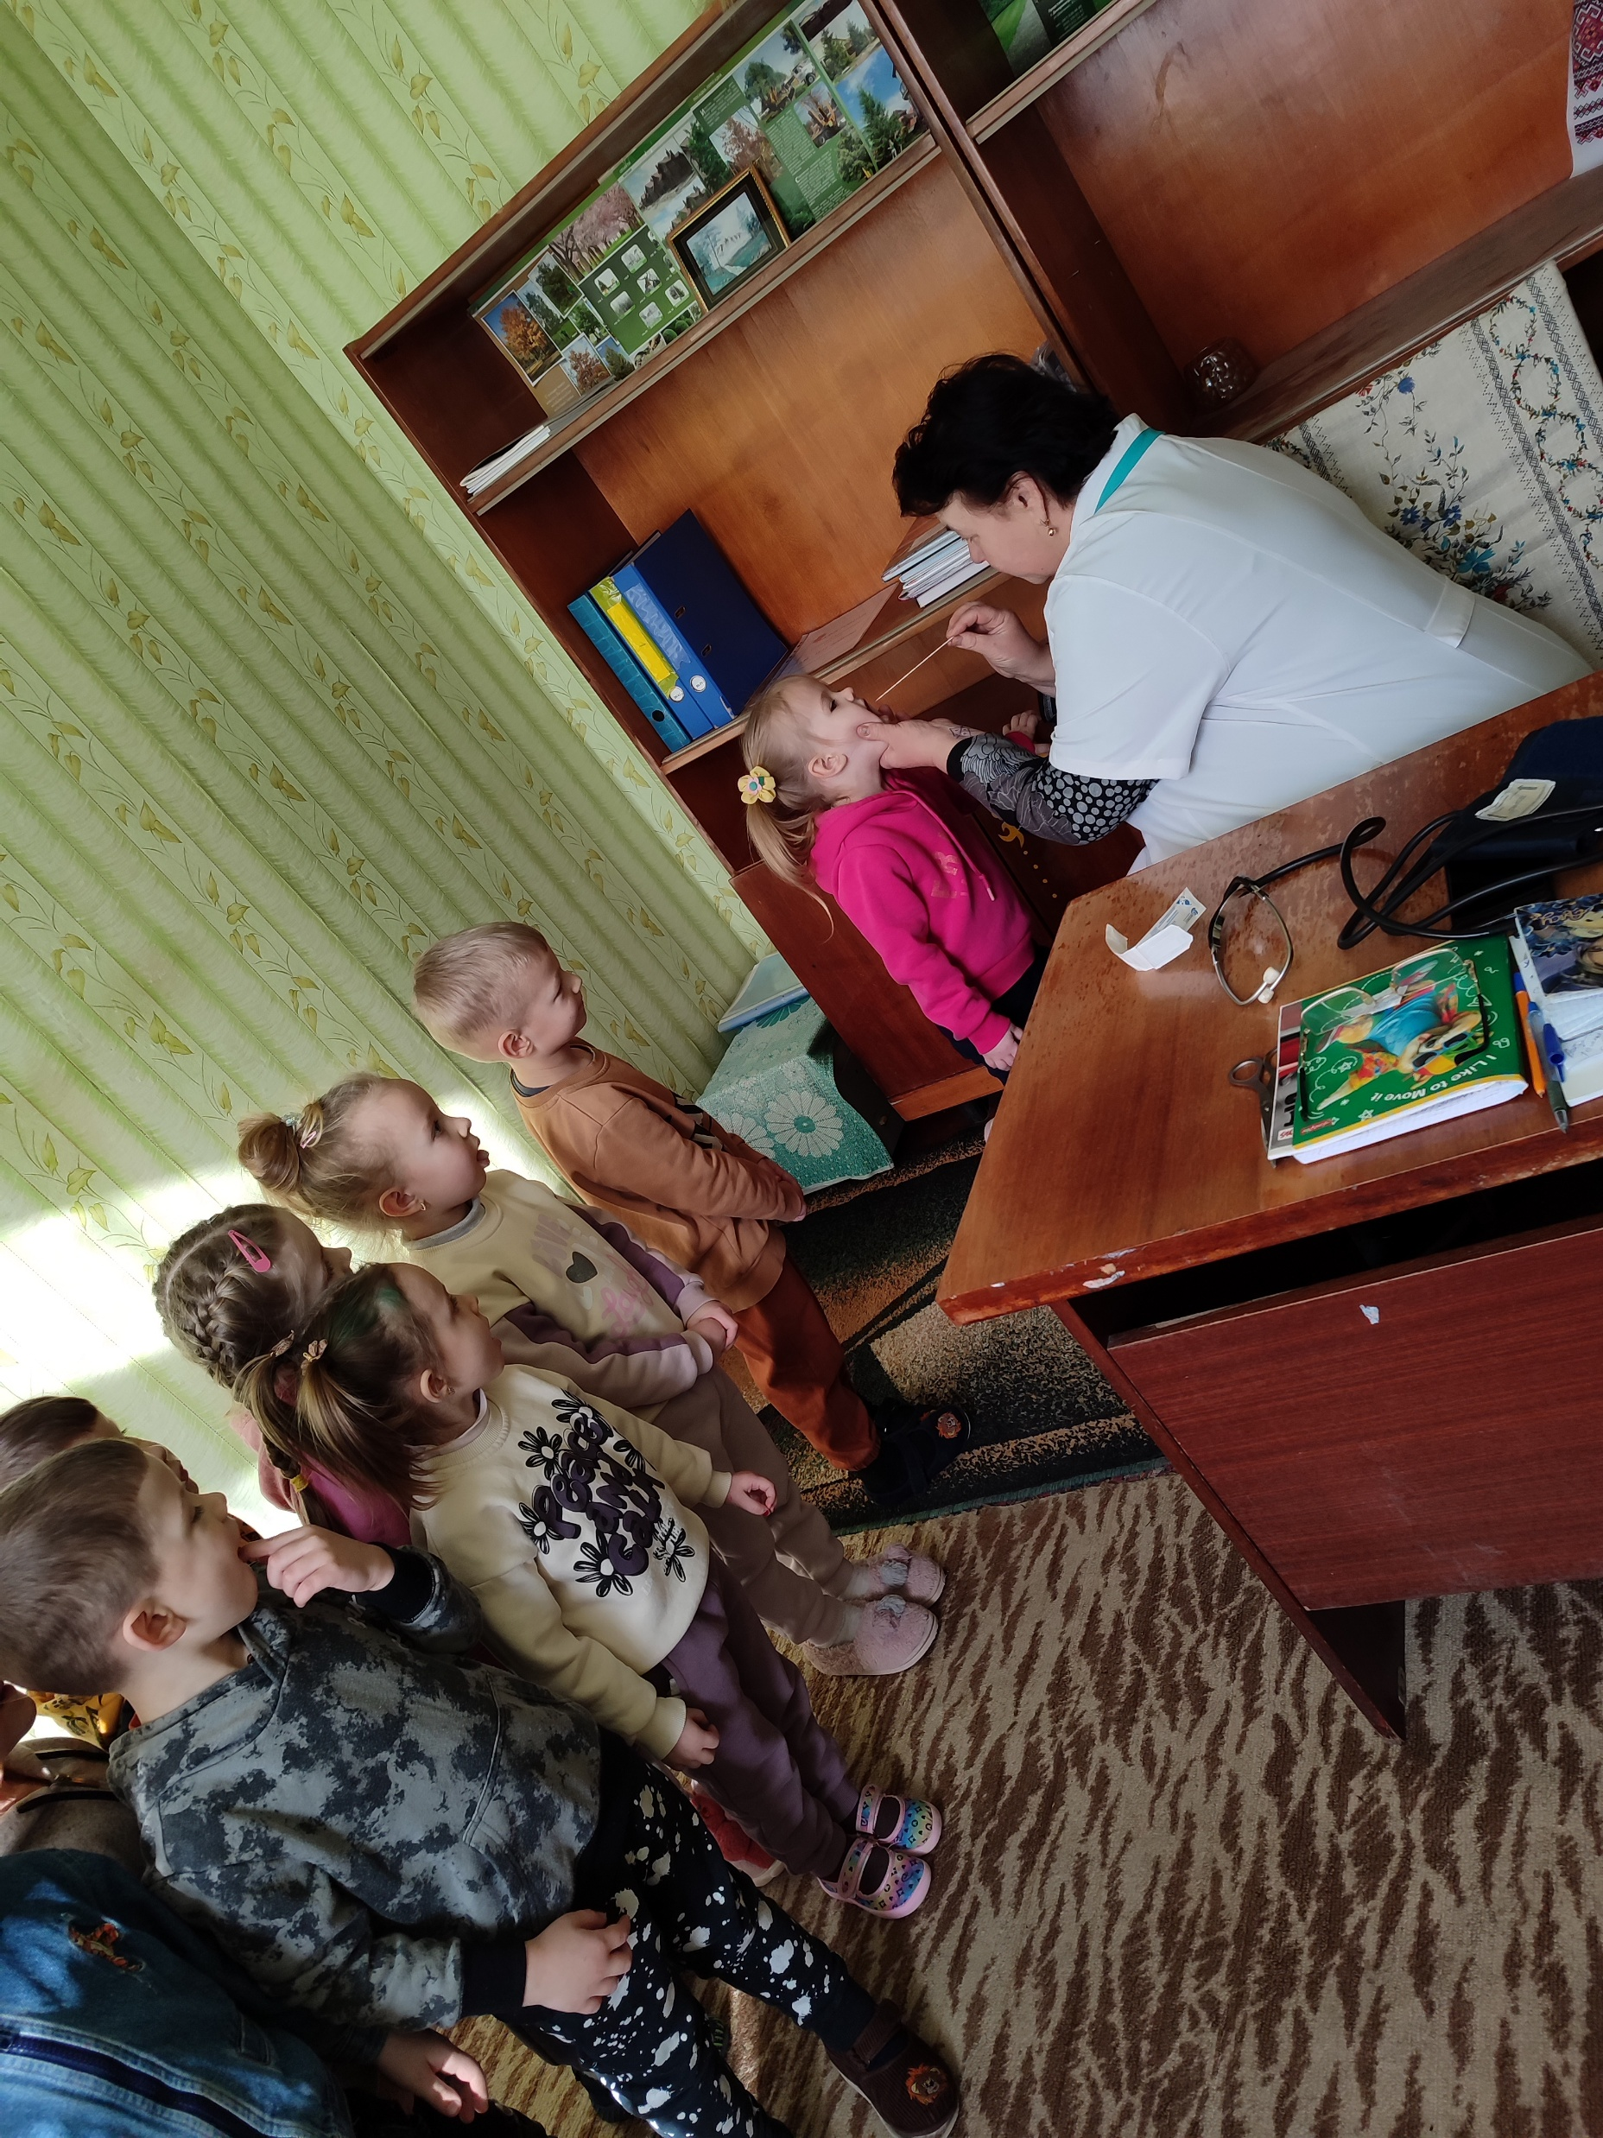
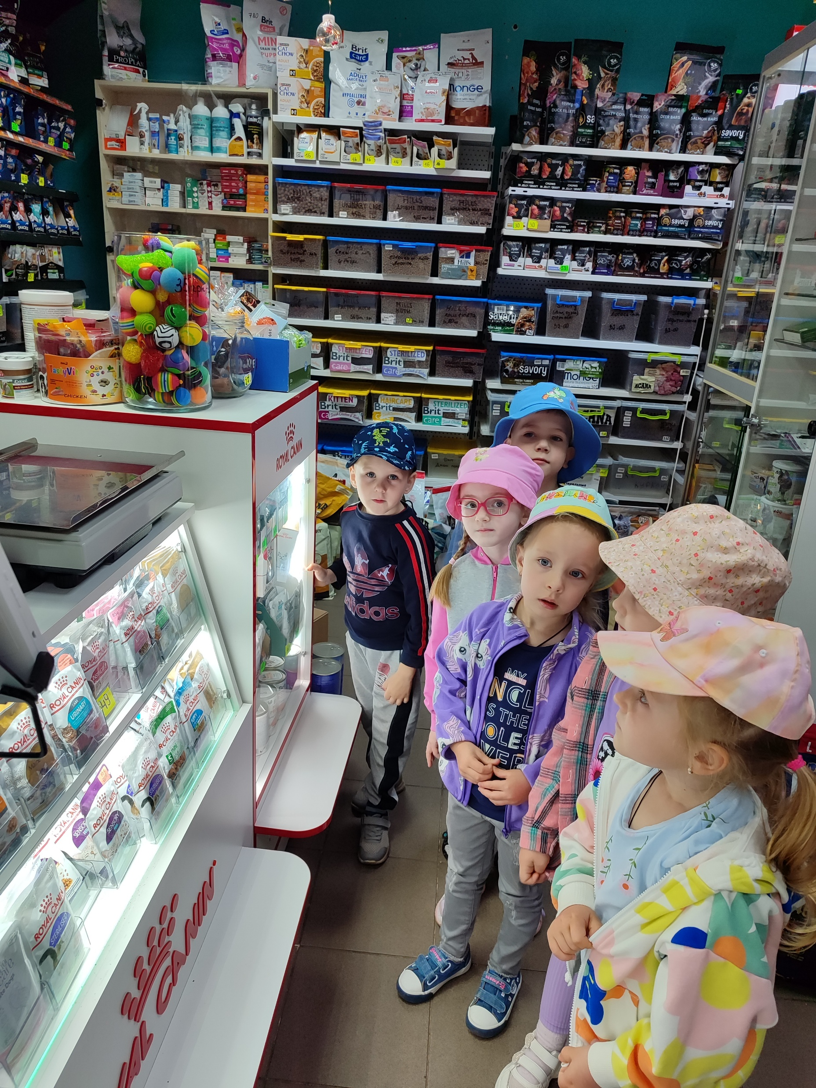
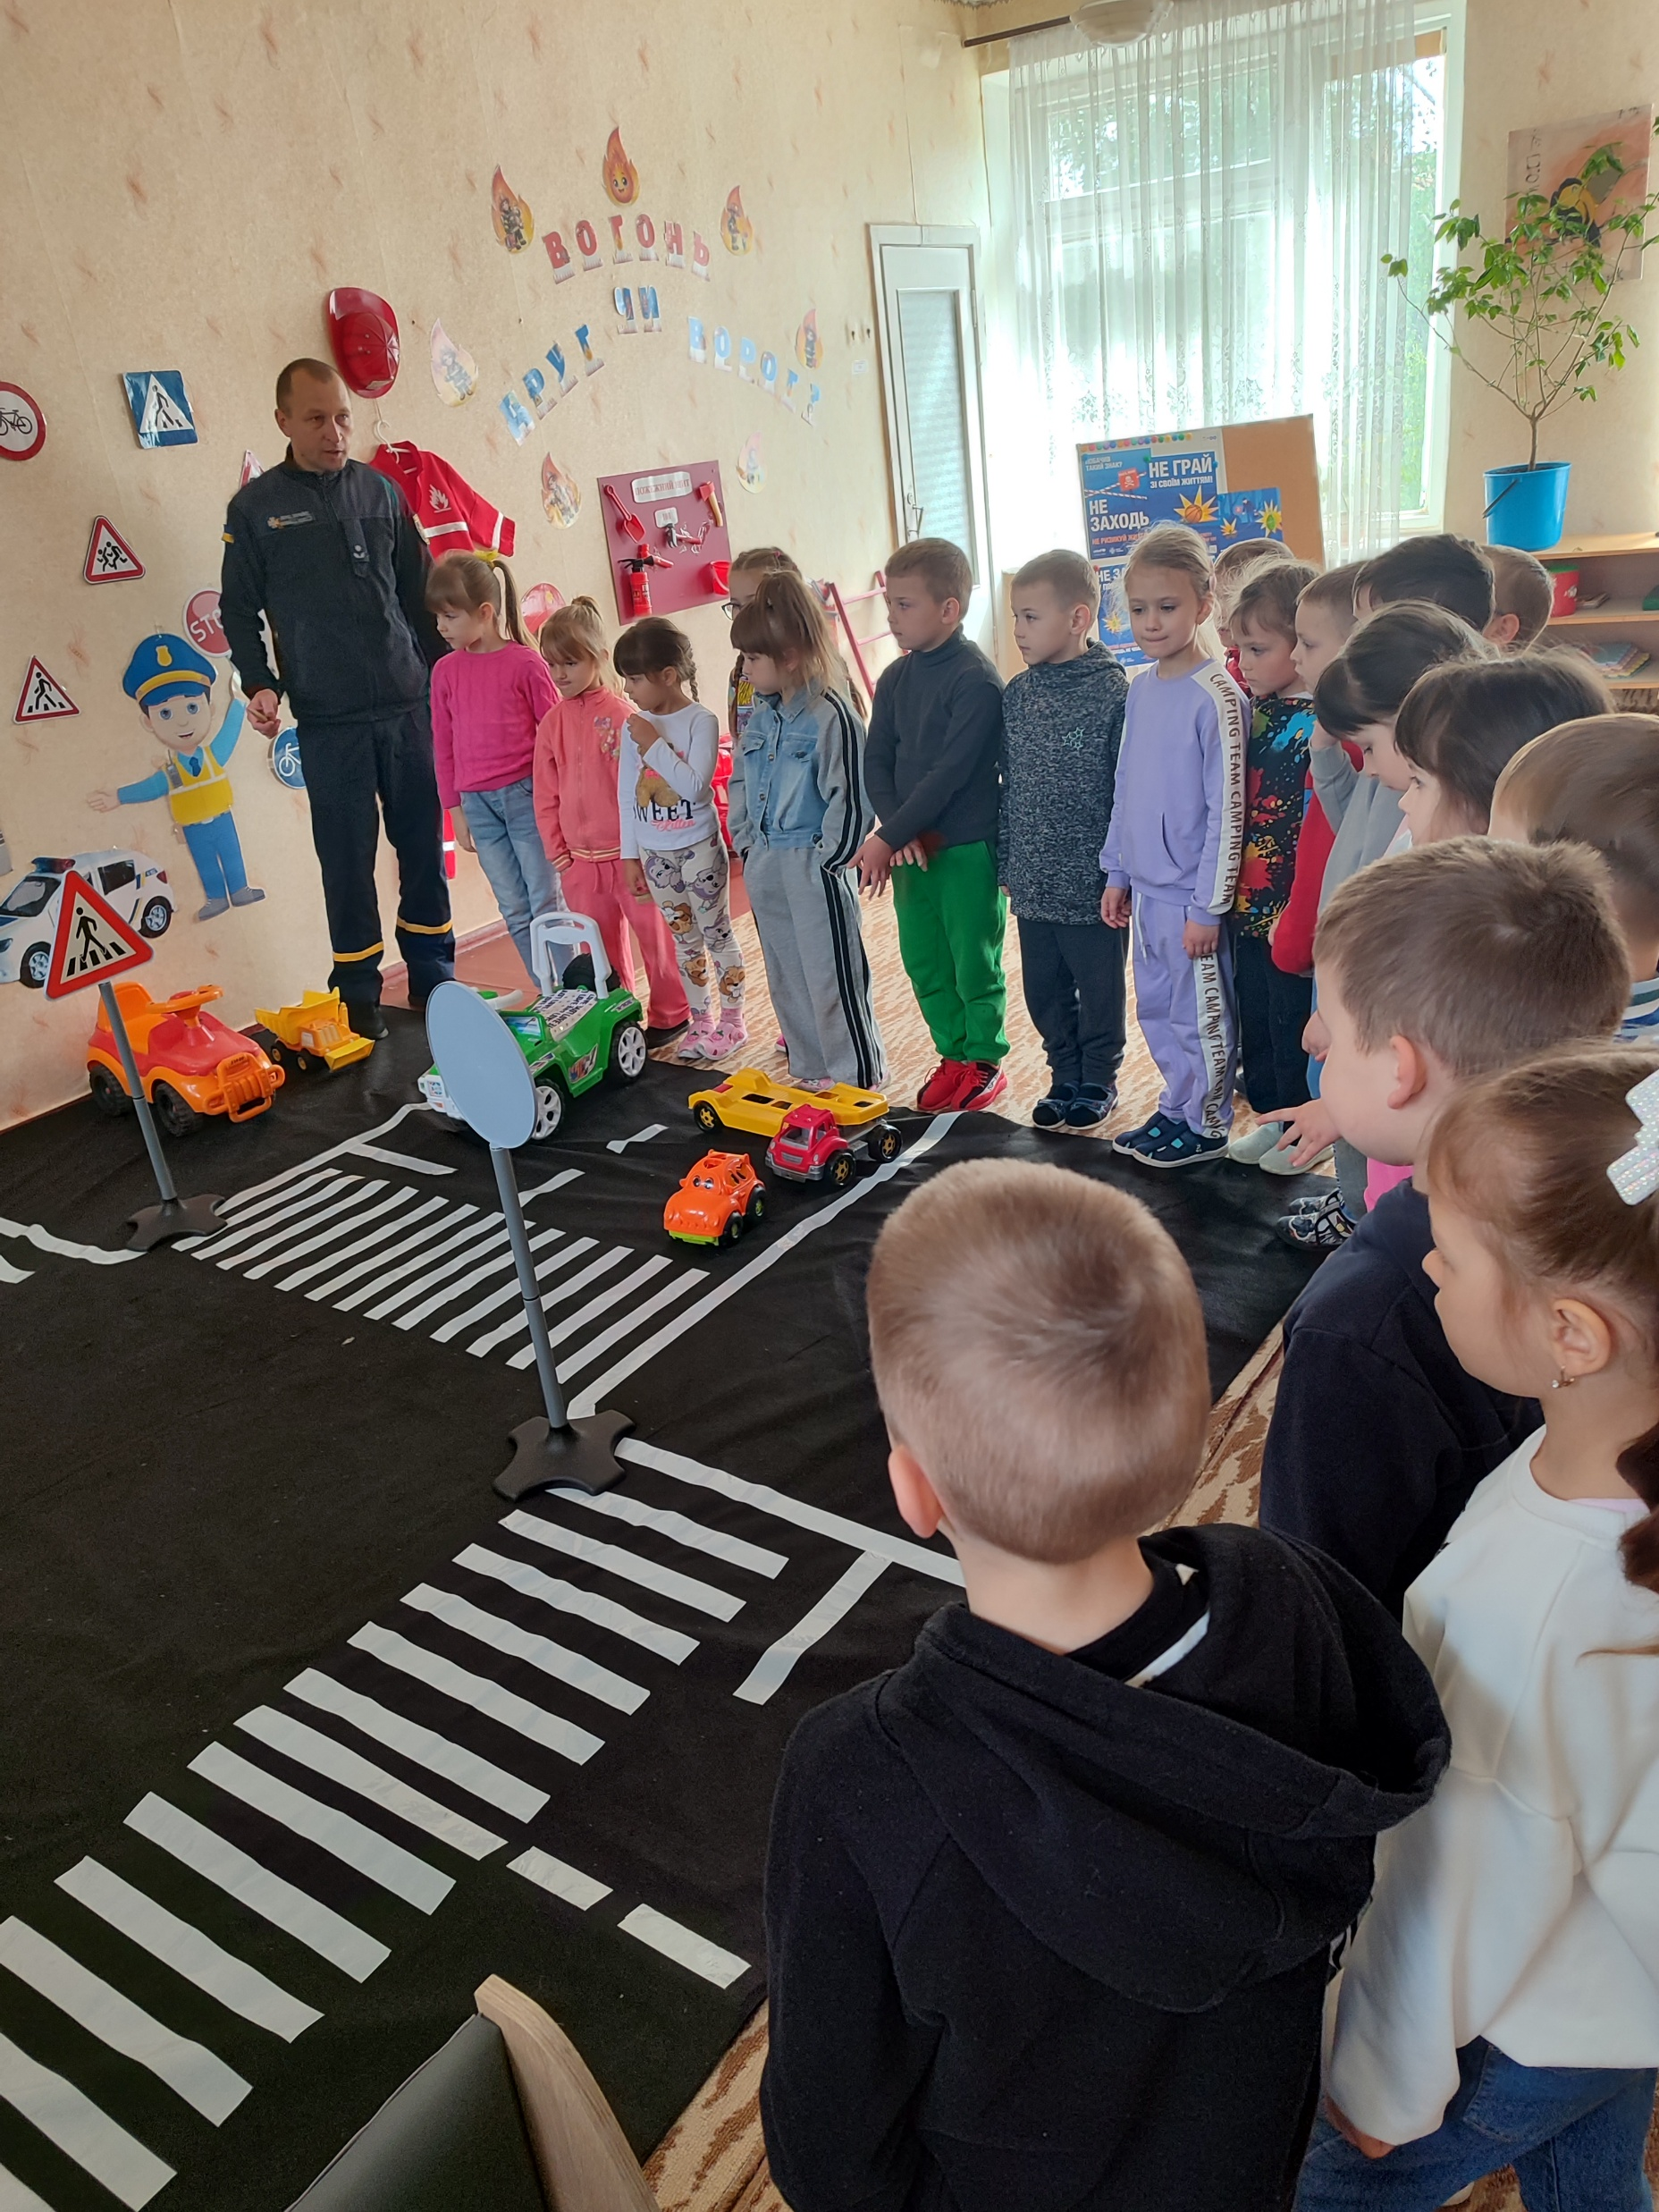
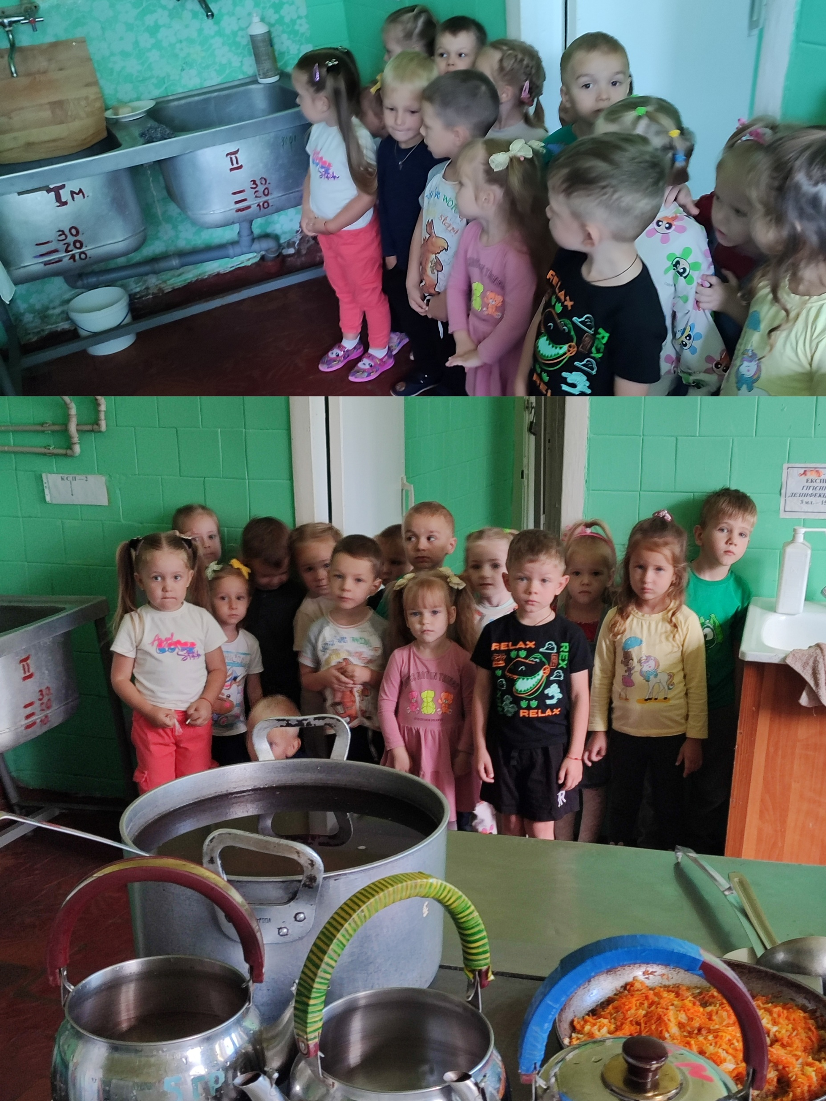
медичний кабінет
зоомагазин
кімната безпеки
харчоблок
Степенкова О.В,

Slide 19
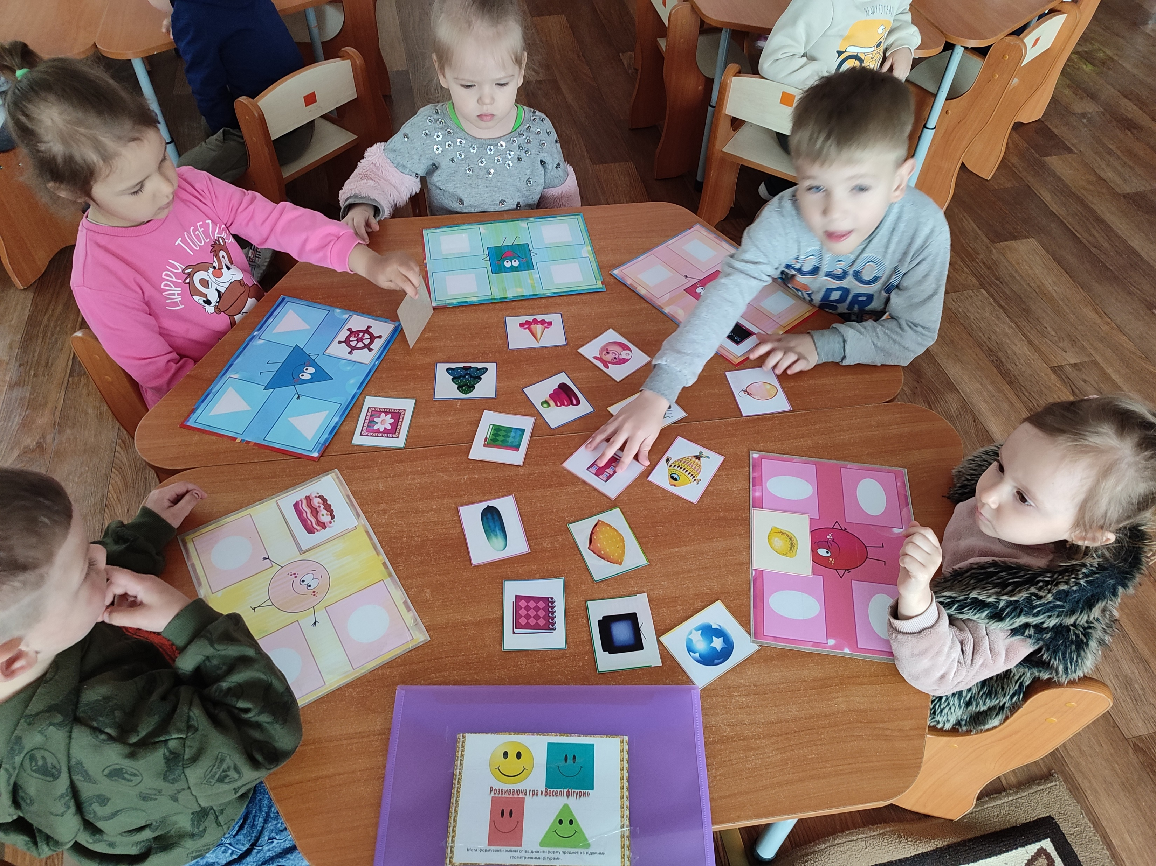
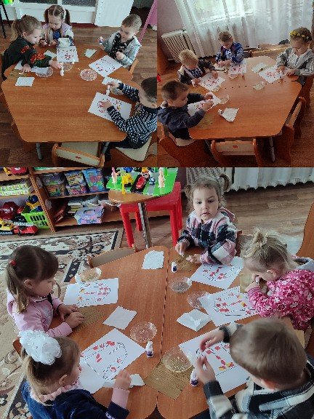
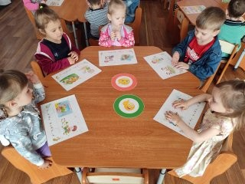
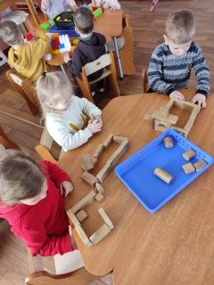
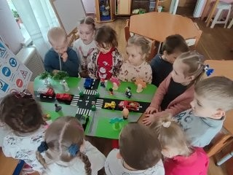
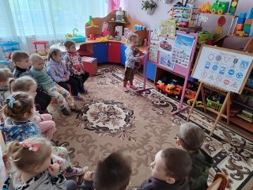
Сенсорно – пізнавальний розвиток «Веселі фігури»
Образотворча діяльність «Вишиваночка»
Дидактична гра «Безпечно - небезпечно»
Конструювання «Паркувальне місце для автомобілів»
Пізнавальна діяльність «Дорожні знаки»
Степенкова О.В,

